Slide 1
Abnehmen - Von der Theorie zur Tat
Version: 13. April 2023
Dr. med. et Dr. scient. med. Jürg Eichhorn
CH-9100 Herisau
drje49@gmail.com
www.ever.ch

Slide 2
Agenda
Diäten im Vergleich
Abnehmen ist einfach
Das XLS Programm: Von XL bis S
Bewegung bringt Regung
Die «Hauptstrasse der Ernährung»
Die «TopMix-Lebenselixiere»

Slide 3

Die Suche nach der Lösung
Bild: lustich.de

Slide 4
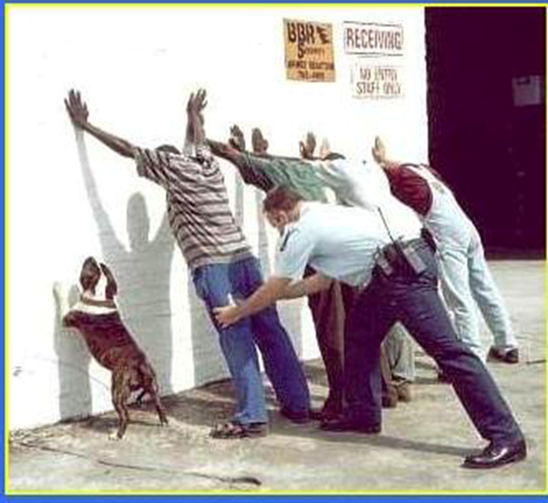
Gewicht reduzieren - Gewicht halten
Neue Wege suchen und nicht mit der Masse gehen
Bildquelle unbekannt

Slide 5
Diäten im Vergleich

Slide 6
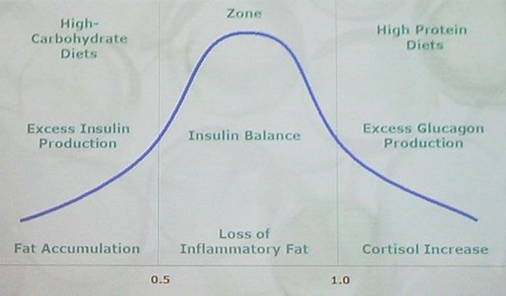
Oberstes Ziel: Ausgewogenheit
Bereich 1
Bereich 2
Bereich 3
ausgewogene
Ernährung
kohlenhydratreiche
Ernährung
eiweissreiche
Ernährung
Hohe
Insulinproduktion
Insulin
in Balance
Hohe Glukagonproduktion
Hungergefühl
Fettansammlung Metabolisches Syndrom
Entzündung
Depression, Angst
Anorexie
Alkoholismus
Muskelschwund
Wasserverlust
Verlust
von Fett
Wohlbefinden

Slide 7
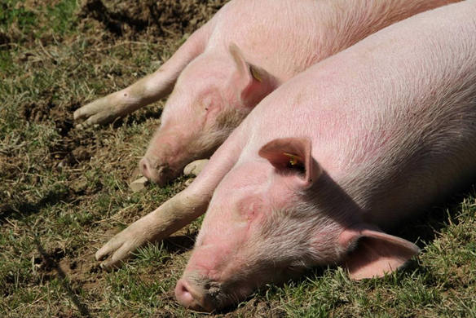
Eiweissreiche Ernährung
Eiweissreiche Ernährung: Folgen
Nierenbelastung
Cholesterinerhöhung (fettes Fleisch, Wurstwaren)
Erhöhter Calciumverlust durch die Nieren: Osteoporose und Nierensteine
Krebs - Dickdarmkrebs (sofern faserarm und gemüsearm gegessen wird)
Gicht
Bild: Dr. med. Jürg Eichhorn - Hüsliberg

Slide 8
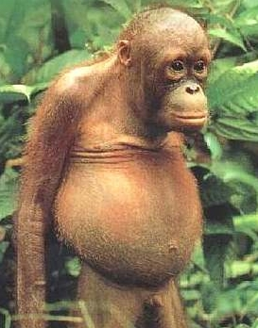
Eiweissarme Suche nach der Lösung
Eiweissarme
Schwächung des Immunsystems
Geschwächte Wundheilung
Erhöhtes Infektionsrisiko
Vermehrte Komplikationsrate bei Infekten (Sepsis, Lungenentzündung, etc.)
Kachexie - Auszehrung (Alter, Krebs)
Muskelschwund
Wasseransammlung im Bauch
Vorsicht eiweissarme Ernährung bei:
Gicht
Nierensteinen
Eingeschränkter Nierenfunktion
Diabetes Typ 2
Bildquelle unbekannt

Slide 9
Eiweissarme Ernährung
Der Eiweissumsatz
Bei Eiweissen besteht ein dynamisches Gleichgewicht zwischen Aufbau und
Abbau. Erwachsene setzen im Durchschnitt 250 g Eiweiss pro Tag um.
Die Halbwertszeit besagt, nach wie viel Zeit das Organ zur Hälfte umgebaut ist.
Nach 11 Tagen sind 50% der Herzmuskulatur erneuert!
Eiweiss Halbwertszeit
Skelettmuskel | 50-60 Tage
Herzmuskel | 11 Tage
Glatte Muskulatur | 5 Tage
Fibrinogen | 4-5 Tage
Transferrin | 8.5 Tage
IgM | 5 Tage
Leberenzyme | 6-14 Stunden
Präalbumin | 1.9 Tage
Retinol-bindendes Eiweiss | 12 Stunden

Slide 10
Low carb oder low fat?
Gemeinsamkeiten
Die Kombination von Fett und Kohlenhydraten stand in der Natur nur im Herbst in Form
von Samen und Nüssen zur Fettspeicherung für den Winter zur Verfügung - heutzutage
ganzjährlich
Zwei gemeinsame Nachteile Unausgewogenheit, Monotonie
Quelle: Komplement. integr. Med. 10/2008

Slide 11
Rein tierische oder rein pflanzliche Kost
Was lehrt uns die Natur und die Geschichte?
In der Natur gibt es ausschliesslich schlanke Tiere, die man in Pflanzenfresser und
Raubtiere einteilt
Erst wenn die Tiere domestiziert und mit einer menschlichen Ernährung gefüttert werden,
werden sie dick
In der Steinzeit gab es Jäger und Sammler
Die Jäger lebten vom Fleisch wildlebender Tiere (eiweissreich/fettreich)
Die Sammler lebten von Pflanzen (eiweissarm/sehr fettarm)
Beide blieben schlank
Erst als die menschliche Gesellschaft zu Ackerbau und Viehzucht überging, änderte sich
die Ernährungsstruktur beträchtlich:
Getreideüberschüsse: Erhebliche Zunahme der Kohlenhydrate! Weniger Eiweiss
Wie man heute weiss, ergaben sich schwerwiegende Konsequenzen:
Die Menschen wurden deutlich kleiner und starben erheblich früher

Slide 12
Low carb diet
Besonderheiten
Kurzfristig besserer Erfolg bei der Gewichtsabnahme, wegen der Monotonie, aber
langfristig nicht durchführbar
Eine low-carb-diet limitiert Kohlenhydrate - Getreide, stärkehaltiges Gemüse, Früchte -
und betont eine eiweiss- und fettreiche Ernährung
Die täglichen Mahlzeiten bestehen hauptsächlich aus Gemüse, Milchprodukten, Fisch und
Fleisch, wobei Fette und Proteine die wegfallenden Kohlenhydrate ersetzen
Ernährungswissenschaftler sind der Meinung, dass der heutige Mensch physiologisch
noch immer besser an die Ernährungszusammensetzung der Jäger- und Sammlerkultur
mit viel Fett und Protein und wenig kurzkettigen Kohlenhydraten angepasst ist:
=Steinzeiternährung
Stoffwechselumstellung: Insulinspiegel sinkt → Glukagonausschüttung vermehrt:
Glukagon greift die Energiespeicher an, Glykogen und Fette

Slide 13
Low carb diet
Glucosebedarf
Kohlenhydrate sind kein notwendiger Bestandteil der Nahrung, da der Körper
diese unter Energieaufwand aus anderen Nahrungsbestandteilen wie Proteinen
und Glycerin selbst herstellen kann: «Gluconeogenese»
Täglicher Bedarf an Glucose eines erwachsenen Menschen: 160 g
Von diesen 160 g benötigt das Hirn: 120 g
Fähigkeit der Leber, Glucose herzustellen (pro Tag): 180 bis 200 g
Eine eigenständige Erkrankung des Menschen durch das gänzliche Fehlen von
Kohlenhydraten an sich ist unbekannt
Aber: Wenn Kohlenhydrate über längere Zeit fehlen stellen sich Begleitfolgen ein
Die Schalen von Getreide- und Reiskörner sind reich an B-Vitaminen
Die Vitamine B6, B12 und Folsäure senken Homocystein
Homocystein schädigt die Gefässe (Herzinfarkt, Hirninfarkt, Thrombosen)

Slide 14
Low carb diet
Besonderheiten
Eine kohlenhydratarme Diät senkt den Nüchternblutzucker und das HbA1c am deutlichsten
Hohe Versagerquote auf lange Frist
Arm an Faserstoffen
Atherogene Lipidveränderungen
Hoher initialer Gewichtsverlust, vorwiegend Wasser wegen:
• Ketonurie (Mundgeruch nach Aceton riechend wie beim Fasten)
• Pro Gramm Glykogen gegen 3 Gramm Wasser verloren
Kurzfristig leicht durchführbar
Gutes Befinden
Weniger Hunger
Längerfristig:
Vitamin-B Mangelzustände / hohe Homocysteinwerte (Gefäss-Hirnschädigungen)

Slide 15
Low fat diet
Besonderheiten
Längerfristig: Keine tierische Fette: Schwerer Vitamin-A Mangel
Keine Öle: Mangel an Vitamin-E gamma
Das Hirn verlangt nach guten Fetten!
Werden bei den Low-fat-Diäten die Kalorientabellen weggelegt, keine Fettpunkte
mehr gesammelt und keine Fettaugen gezählt, so kommt es durch die bald
einsetzende Zunahme des Fettverzehrs zum Gewichtsanstieg

Slide 16
Die Fettfallen
Täglicher Maximalkonsum: Frau 70 g und Mann 90 g
Produkt Menge Fettmenge
Mc Donalds Big Mac 219 g 25 g
Vollmilch Schokolade 100 g 35 g
Nutella 400 g 120 g
Blätterteiggebäck 70 g 23 g
Semmel mit 125 Fleischkäse 170 g 37 g
Geröstete Erdnüsse 200 g 98 g
Camembert, 70% F.i.Tr. 200 ml 100 g 40 g
Pringles Kartoffelchips 170 g 62 g
Quelle Prof. Armin Heufelder - Bodenseekongress 2007:

Slide 17
Kalorienrestriktion
Low calorie diet (LCD) - Very low calorie diet (VLCD)
LCD:
minus 500-800 kcal/Tag
VLCD:
minus 800-1200 kcal/Tag
ca. 0.5 bis 1 kg Gewichtsverlust pro Woche
Nur mit Formulaprodukten
und in einem strukturierten Programm

Slide 18
Low calories diet (LCD)
LCD - Zusammensetzung
Berücksichtigung der individuellen Vorlieben - Langzeitcompliance!
Nahrungsmittel mit niedriger Energiedichte: Gut
Eiweissbetont: Gut
Eiweissreich: Vorsicht Nebenwirkungen
Nahrungsmittel mit niedrigem Glykämie Index: Wenig aussagekräftig
Nahrungsmittel mit niedriger glykämischer Last: Gut
Nahrungsmittel mit niedriger glykämischer Last + Öle: Sehr gut

Slide 19
Very low calories diet (VLCD)
Über 1 bis 3 Monate: Hoher Gewichtsverlust von bis zu 20-25 kg
400-800 kcal pro Tag
Kohlenhydrate tief / Eiweisse hoch
Wöchentlicher Gewichtsverlust von 1½ bis 2 kg
Durchführung nur im Rahmen eines strukturierten Programms
Mahlzeitenersatz auch noch in der Langzeittherapie
Langzeittherapie: Fixe VLCD-Tage: z.B. 2 mal pro Woche
Entscheidende Nachteile:
- Keine Erziehung zu einem gesunden Essverhalten
-Führt zu Ketose
-Baut Muskulatur ab
-Mögliche Gesundheitsrisiken: Herzprobleme und Gallensteine

Slide 20
FDH, modern ausgedrückt: VLCD
FDH - Kalorienmenge halbieren: Warum diese Diät nicht funktionieren kann
FDH signalisiert dem Körper einen Hungerzustand
Abbau von Muskulatur
Steinzeit: Beim damaligen Nahrungsangebot BMI über 30 kaum möglich
Das fein abgestimmte Orchester der Hunger- und Sättigungssignale sind auf die übermässige
Nährstoffzufuhr nicht eingestellt
In Zeiten der Not (FDH!) versucht der Körper die grösstmögliche Menge an Fett zu speichern
In Zeiten des Überflusses wird im Hinblick auf eine mögliche nächste Hungersnot jegliches
Zuviel an Kalorien in Fett umgewandelt
Quelle: Komplement. integr. Med .. 10/2008

Slide 21
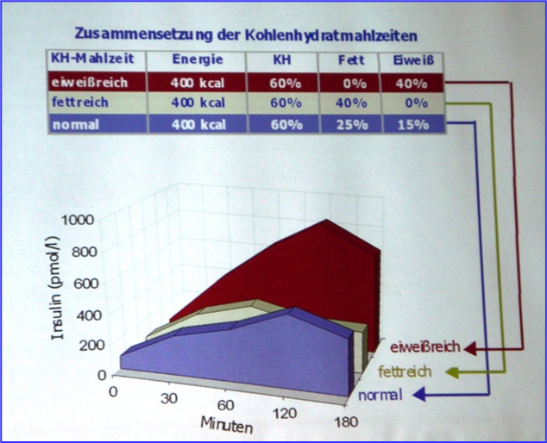
Insulin-Trennkost
Insulinantworten auf normale, fett- und eiweissreiche Kohlenhydratmahlzeiten
Kohlenhydrate + Eiweiss → starke Insulinreaktion
Kohlenhydrate + Fett → schwachen Insulinreaktion
Quelle Dr. med. Detlef Pape - GSAAM Kongress 2009

Slide 22
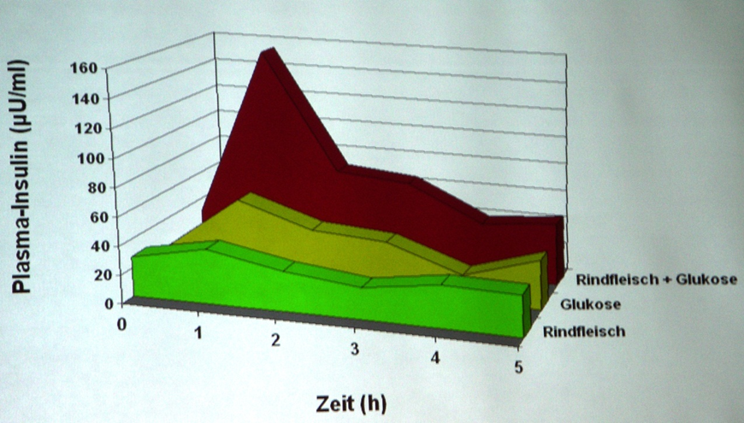
Insulin-Trennkost
Insulinverlauf nach Aufnahme von 450 g Rindfleisch und 100 g Glucose beim gesunden Menschen (Rabinowitz et al. 1967)
Kohlenhydrate oder Fleisch allein erhöhen Insulin bei weitem weniger als die
Kombination Fleisch + Kohlenhydrate (ohne Fette)
Quelle Dr. med. Detlef Pape - GSAAM Kongress 2009

Slide 23
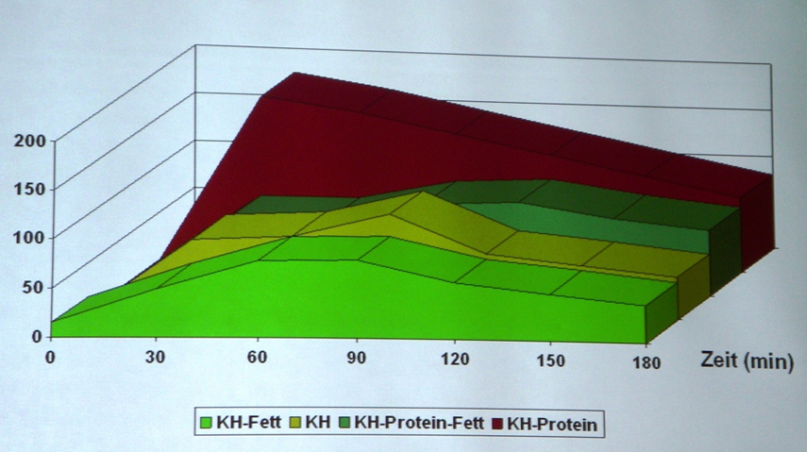
Insulin-Trennkost
Insulinreaktion auf unterschiedliche Nährstoffgemische beim Diabetiker (Estrich et al. 1967)
Fazit:
Wenn schon Fleisch + Kohlenhydrate, dann unbedingt mit Fettzugabe
Quelle Dr. med. Detlef Pape - GSAAM Kongress 2009

Slide 24
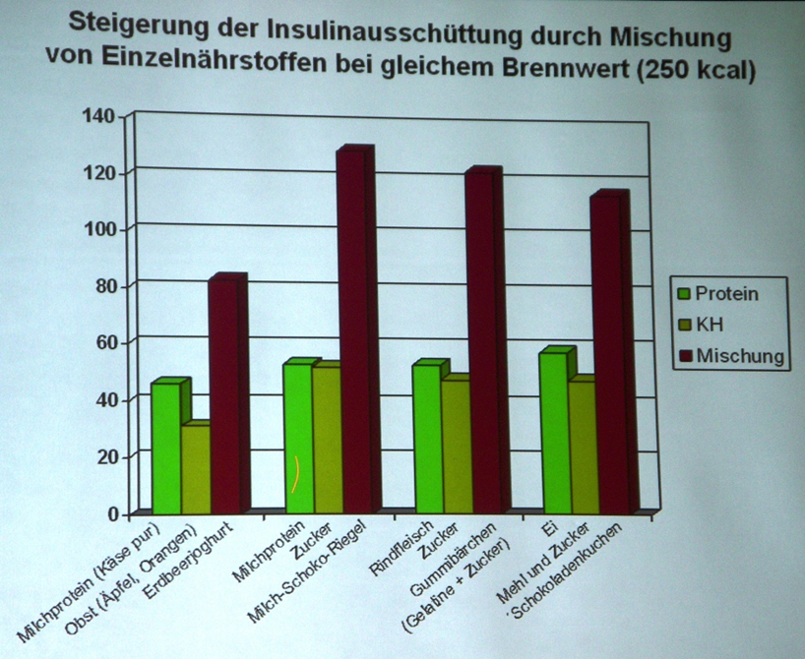
Insulin-Trennkost
Mischkost (Kohlenhydrate + Eiweiss) erhöht die Insulinreaktion
Auch Eiweiss allein erhöht die Insulinproduktion
Quelle Dr. med. Detlef Pape - GSAAM Kongress 2009

Slide 25
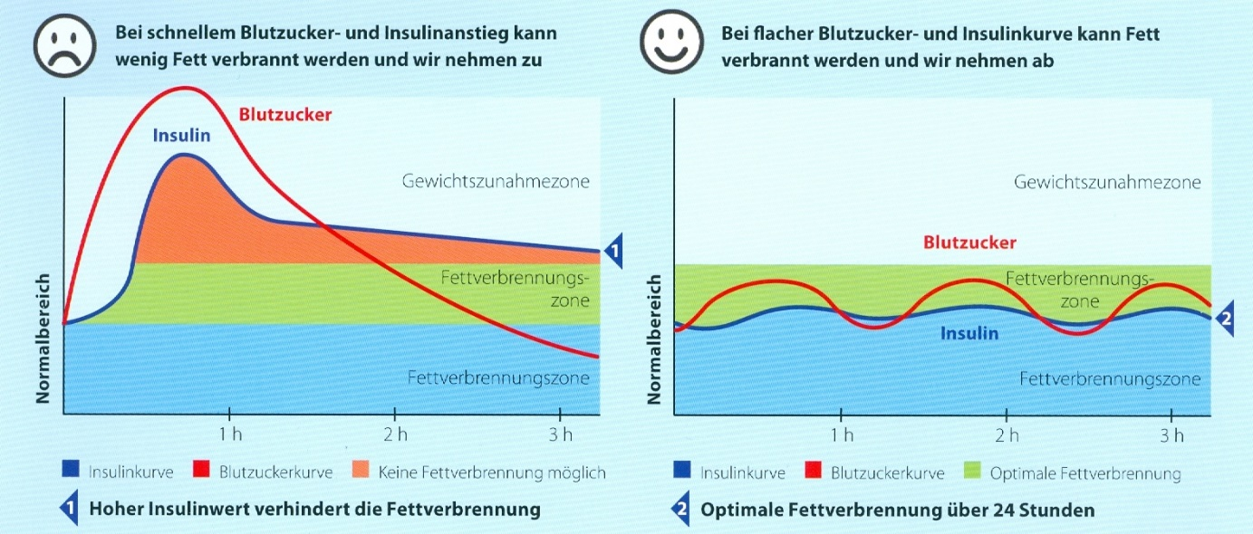
Blutzucker- und Insulinanstieg
Blutzucker- und Insulinanstieg muss verzögert erfolgen
Schneller Anstieg → Fettverbrennung eingeschränkt
Langsamer Anstieg → Fett wird verbrannt
Quelle: Insulin und Fettverbrennung, Hepart Ortho News_02-16

Slide 26
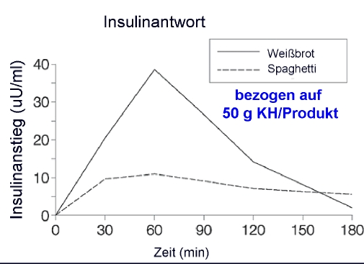
Blutzucker- und Insulinanstieg
Schneller Blutzucker- und Insulinanstieg vermeiden
Zucker und einfache Kohlenhydrate meiden
Ballaststoffreiche Ernährung
Kohlenhydrate mit Ölzusatz
Auf Portionengrössen achten
Regelmässiger Sport + Bewegung im Alltag
Mit Zimt würzen: Zimt senkt Blutzucker
In Bewegung bleiben und Insulinspiegel senken
Quelle: Insulin und Fettverbrennung, Hepart Ortho News_02-16

Slide 27
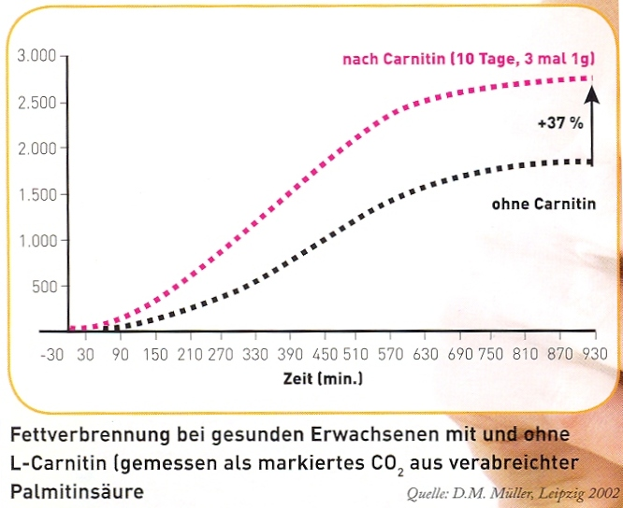
Fettverbrennung mit Carnitin
Fettverbrennung bei gesunden Erwachsenen mit und ohne Carnitin
Quelle: D.M. Müller, Leipzig 2002

Slide 28
Die KFZ Ernährung
Kohlenhydrate und Fett getrennt, Zwischenmahlzeiten ja
Kombination von zwei pflanzlichen und einer tierischen Mahlzeit
Low-fat und low-carb Mahlzeiten zeitlich versetzt
Optimale Zufuhr von biologisch hochwertigem Eiweiss gewährleistet
Grosse Speisenauswahl
Morgen: Müesli, Frischkäse, Magerquark, Obst oder Gemüse
Mittag: Magerfisch, kleine Mengen Magerfleisch, Kartoffeln, Reis, Hartgriessnudeln,
jeder Art von Gemüse, das während des ganzen Tages ohne Begrenzung
konsumiert werden kann
Abend: Fisch oder Fleisch, Spargel oder jedes andere Gemüse, Tomaten mit Mozzarella,
Schinkenrollen, Gemüsestreifen, Milch und Milchprodukte →
Kuhprodukte meiden, Schaf-, Ziegen- und Büffelprodukte vorziehen!
Keine zuckerreichen Früchte
Quelle: Komplement. integr. Med. 10/2008

Slide 29
Abnehmen ist einfach

Slide 30
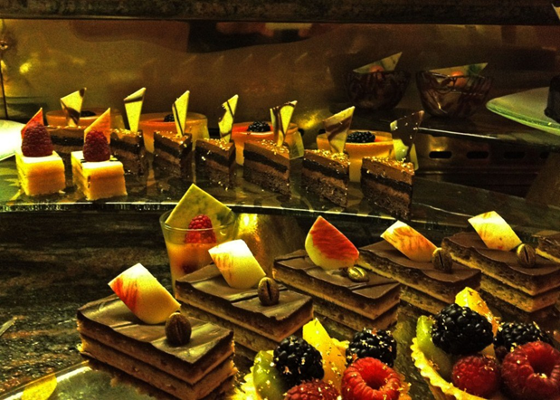
Abnehmen ist ganz einfach
Energieaufnahme muss kleiner sein als der Energieverbrauch
Sicher, einfach, schnell: Sport anstelle einer Abendmahlzeit!
Das Zauberwort heisst «dinner cancelling»: Ein wahrlich schwieriges Unterfangen
Der Volksmund sagt es uns: Der vormitternächtliche Schlaf sei der Gesündeste!
Im Schlaf nimmt man ab!
Bildquelle Dr. med. Jürg Eichhorn

Slide 31
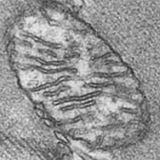
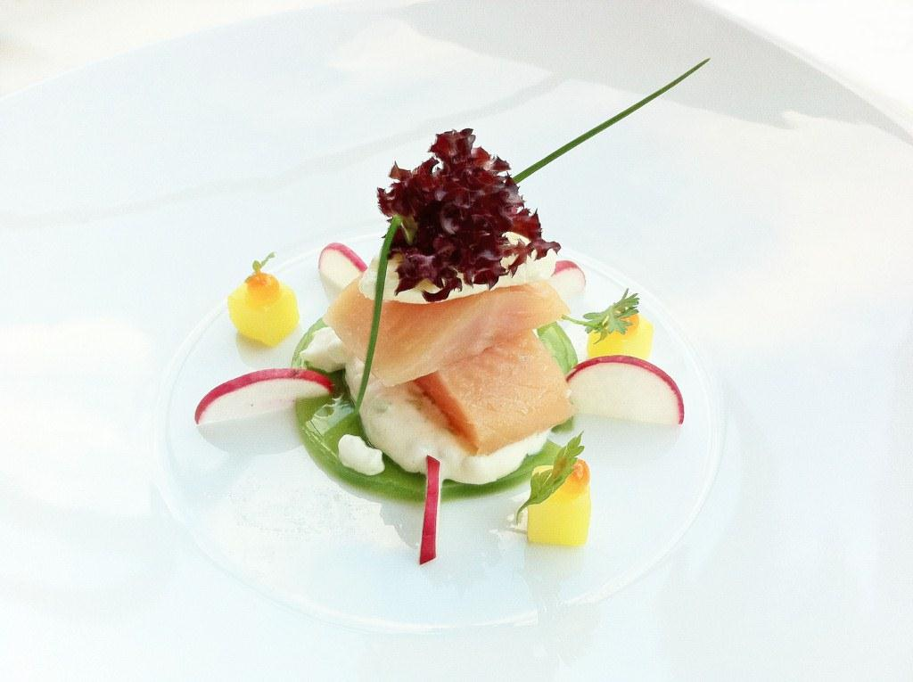
Fettabbau will gelernt sein
„Ich“ sage dem Körper wie er das zu bewerkstelligen hat:
Abends keine Kohlenhydrate und keine tierischen Fette
Je öfters «dinner cancelling», Verzicht auf die Abendmahlzeit, desto besser
Wenn Abendmahlzeit, dann möglichst früh
„The very best“: Bewegung anstelle der Abendmahlzeit!
Bewegung bringt Mitochondrien auf Vordermann: Mehr Enzyme und Hormone.
Bild links: http://www.uni-duesseldorf.de / Bild rechts: Dr. med. Jürg Eichhorn

Slide 32
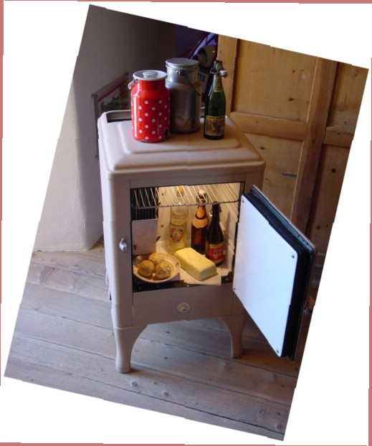
Prinzip: Balance von Körper und Geist
Hungern verboten
Ernährung = Nahrungsaufnahme + Nahrungsverdauung
Ausgewogenheit: Ausgewogene Eiweisszufuhr, Gute Fette (Öle)
Komplexe Kohlenhydrate
Individualität: Sinnvolle Nahrungsergänzung: Fischöl, Nahrungsfasern
Bewegung: Bewegung bringt Regung
Bild: Dr. med. Jürg Eichhorn

Slide 33
Pauschale Ernährungsempfehlung: NEIN
Niemals pauschale, allgemeingültige Ernährungsempfehlungen aussprechen
Jeder Mensch ist unterschiedlich und braucht seine eigene Ernährungsform
Jeder Mensch hat sein eigenes Spektrum an unterschiedlichen Entgiftungsenzymen
und reagiert somit auch unterschiedlich auf verschiedene Nahrungsmittel
Das Individuum in den Mittelpunkt stellen und dabei als wichtigsten Gradmesser einer
gesunden Ernährung auf die individuelle Bekömmlichkeit des Patienten achten

Slide 34
Langfristige Veränderung des Lebensstils
Ernährung - Bewegung - Verhalten
Was ist die Motivation?
Was ist die persönliche Zielvorstellung?
Wie stellt sich der Patient den Weg dorthin vor?
Wie viel Zeit will der Patient dafür investieren?
Gruppentherapie oder Individualtherapie?

Slide 35
Idealgewicht - Hohe Lebenserwartung
Fünf Gummibärchen täglich = 40 kg in 10 Jahren
Idealgewicht → hohe Lebenserwartung
20% Übergewicht → 25 bis 35% niedrigere Lebenserwartung
30% Übergewicht → 50% niedrigere Lebenserwartung
100
50
0
IG
20% ÜG
30% ÜG
Lebenserwartung
Bildquelle unbekannt

Slide 36
Die Übergewichtsepidemie
Wir könnten es richtig machen!
Verbannen Sie jede Eile bei Tisch - Wählen Sie Genuss und Qualität
Verzichten Sie auf jede Diät
Gönnen Sie sich täglich eine warme Mahlzeit
Bleiben Sie cool. Machen Sie die Ernährung nicht zum Problem
Zeigen Sie sich souverän im Umgang mit Ihrer Zeit
Setzen Sie sich zum Essen, auch wenn‘s nur für einen kleinen Imbiss ist
oder setzen Sie sich mit anderen zu Tisch
Machen Sie andern Freude mit Essen: Verschenken und teilen Sie es
Seien Sie achtsam - Leben Sie im Hier und Jetzt
Essen bringt Lust und Ästhetik in den Alltag

Slide 37
XLS: Von XL bis S

Slide 38
XLS - von XL bis S - Das Management
Optimierung des Therapieerfolgs durch multimodale Interventionsansätze
Begleitetes Ernährungsmanagement
Gewichtsreduktion und -stabilisierung
Sport
Steigerung der Gewichtsabnahme und des allgemeinen Wohlbefindens
Kognitive Verhaltenstherapie
Modifikation ungünstiger und Stabilisierung neu erlernter, günstigerer
Ernährungs- und Bewegungsgewohnheiten
X: xsund
L: leicht
S: straff

Slide 39
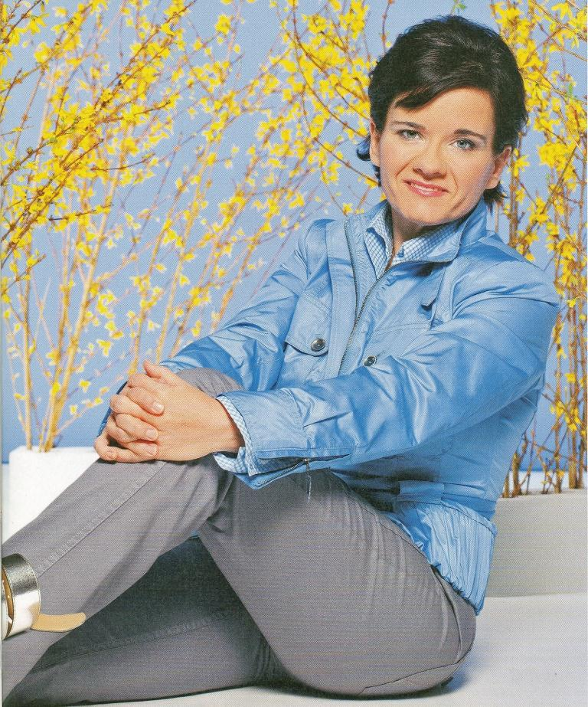
XLS - von XL bis S - Das Management
EINE VISION - EIN ZIEL - EIN WEG: ICH KANN - ICH WILL - JETZT!
Ernährung
Bewegung
Schlaf
Psyche
Motivation
XLS Software
Trainingszeiten / Kalorienberechnung
Unterstützung
Sattmachende Nahrungsergänzung
Bild: Schweizer Familie 12/2009 - Tanja

Slide 40
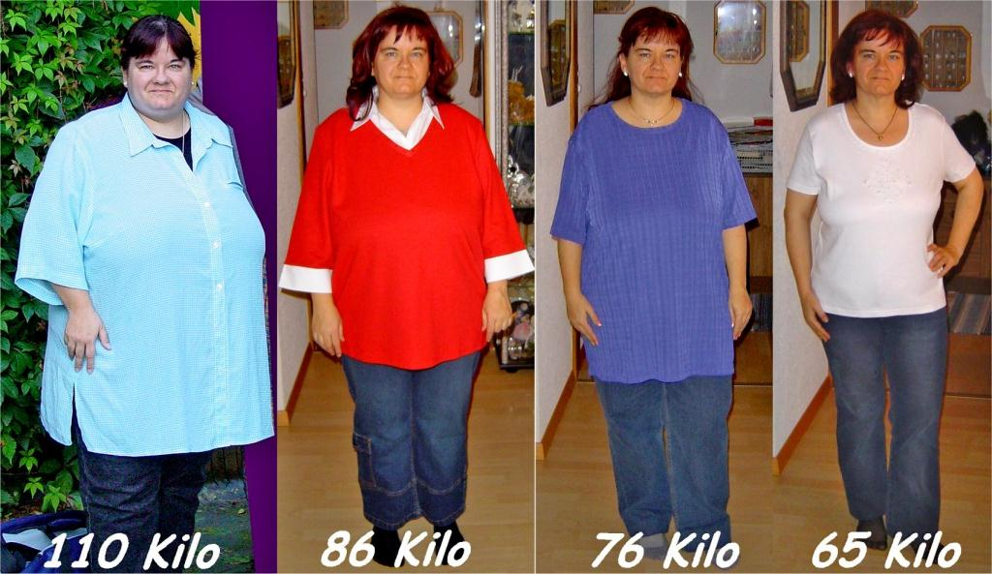
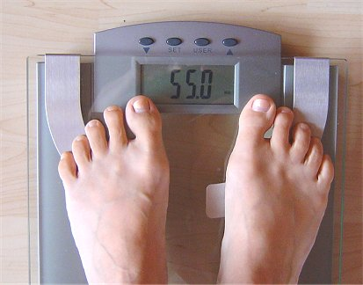
XLS - von XL bis S - Das Management
Tanja: «Ich habe es geschafft»!
Mit Disziplin, aber auch mit kleinen Sünden - 5 Tage mit Mass und 2 Tage mit Genuss!
Nach genau 407 Tagen: 55 kg abgenommen: Tanja halbiert!
Bilder: Ehemann von Tanja

Slide 41
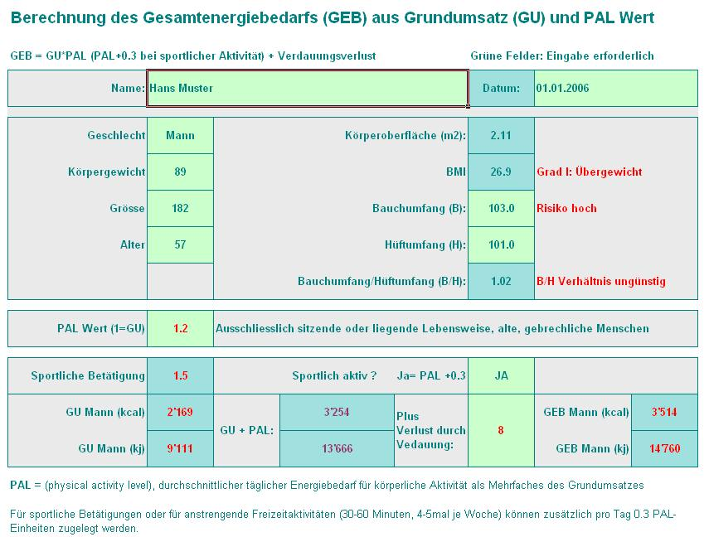
XLS - Die Software
Eingabe der persönlichen Daten mit PAL-Wert
Bild: Dr. med. Jürg Eichhorn

Slide 42
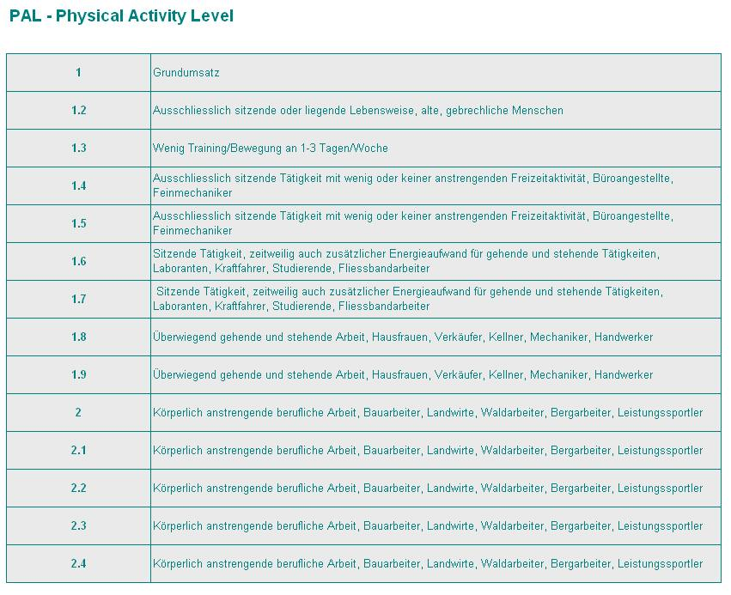
XLS - Die Software
PAL-Wert Tabelle
Bild: Dr. med. Jürg Eichhorn

Slide 43
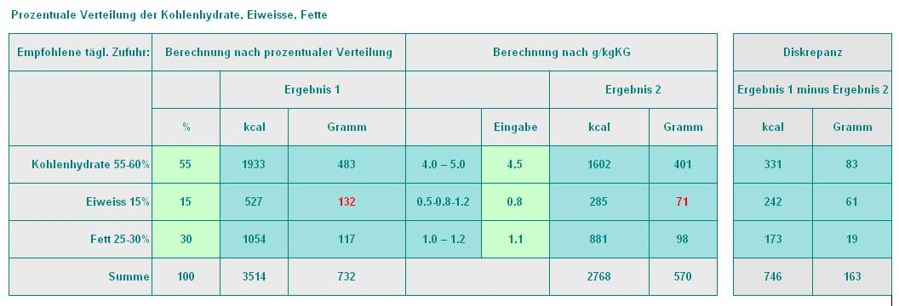
XLS - Die Software
Prozentuale Verteilung individuell gestalten
Bild: Dr. med. Jürg Eichhorn

Slide 44
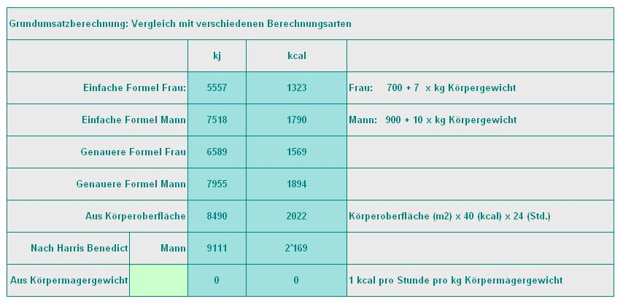
XLS - Die Software
Eingabe der Werte aus der Fettmessung
Bild: Dr. med. Jürg Eichhorn

Slide 45
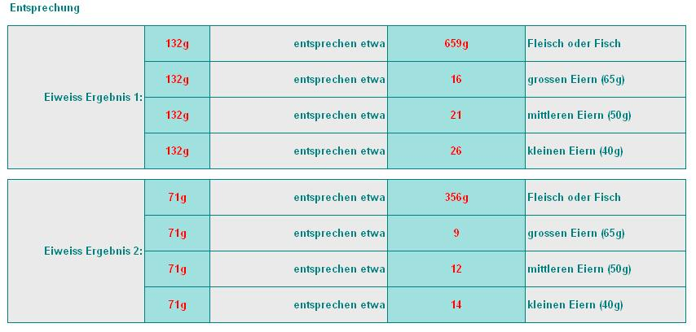
XLS - Die Software
Berechnung des persönlichen Eiweissbedarfs
Bild: Dr. med. Jürg Eichhorn

Slide 46
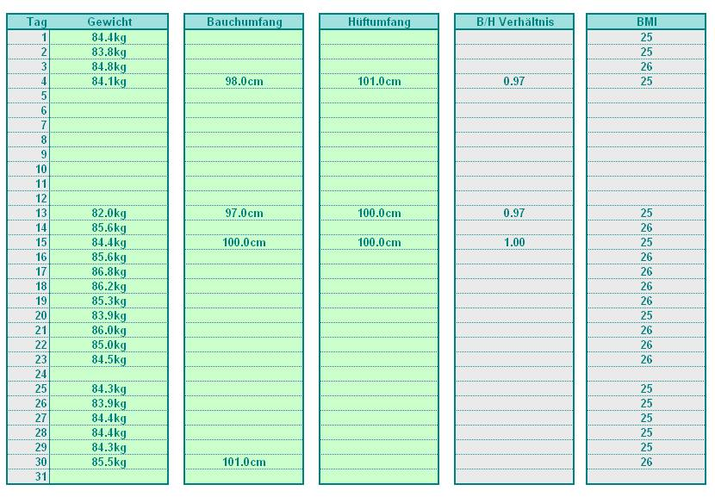
XLS - Die Software
Eingabe von Körpergewicht, Bauchumfang, Hüftumfang
Bild: Dr. med. Jürg Eichhorn

Slide 47
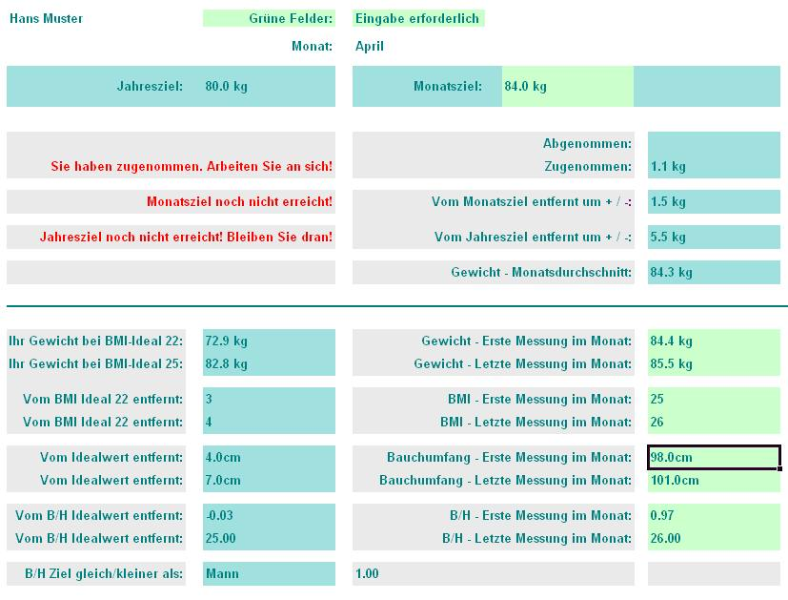
XLS - Die Software
Monatsübersicht
Bild: Dr. med. Jürg Eichhorn

Slide 48
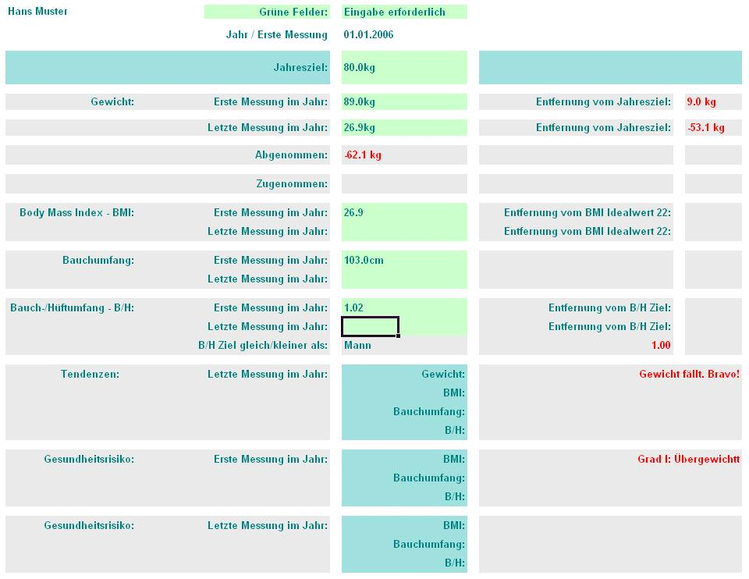
XLS - Die Software
Jahresübersicht
Bild: Dr. med. Jürg Eichhorn

Slide 49
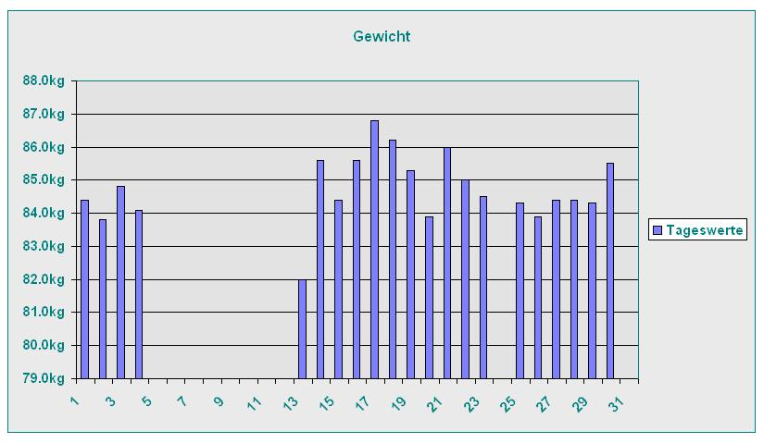
XLS - Die Software
Gewichtsschwankungen (Monat)
Bild: Dr. med. Jürg Eichhorn

Slide 50
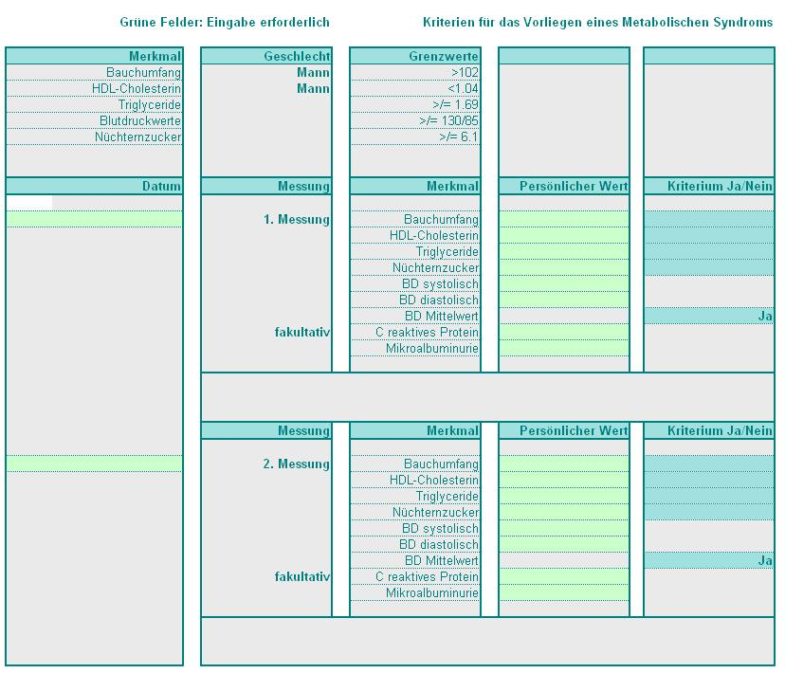
XLS - Die Software
Eingabe von Labordaten zur Risikoberechnung
Bild: Dr. med. Jürg Eichhorn

Slide 51
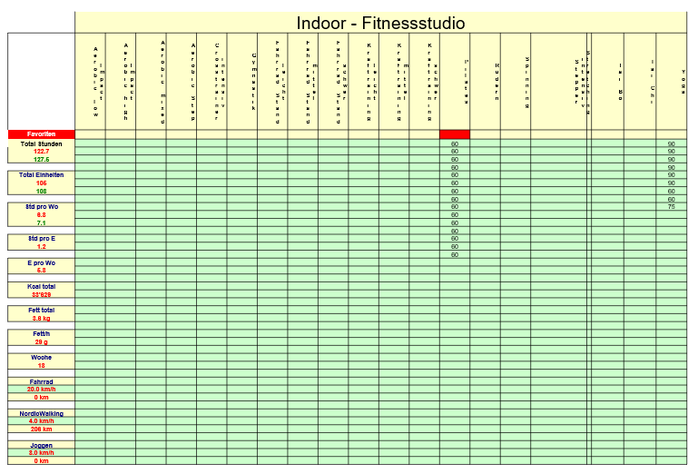
XLS - Die Software
115 Sportarten
Bild: Dr. med. Jürg Eichhorn

Slide 52
Langzeit Outcome
Bewertung des Langzeit - Outcome
Verhaltenstherapeutische Programme sind bezüglich Gewichtsreduktion allen anderen
Verfahren überlegen
Von 10 Patienten sind 2 in der Lage, den Gewichtsverlust dauerhaft (>5 Jahre) zu halten
Eine erfolgreiche Adipositastherapie bedeutet immer eine langfristige Ernährungsumstellung
Dies benötigt Ausdauer und die Fähigkeit unserer Patienten, die Ernährungsform zu finden,
bei der persönlicher Genuss möglich ist
Vielleicht können wir unsere Patienten in Zukunft mit folgender Aussage unterstützen:
"Versuche keine Diät, die du nicht ein Leben lang mit Freude und Genuss einhalten
kannst!». Natalie Zumbrunn-Loosli, Ernährungsberaterin, Winterthur

Slide 53
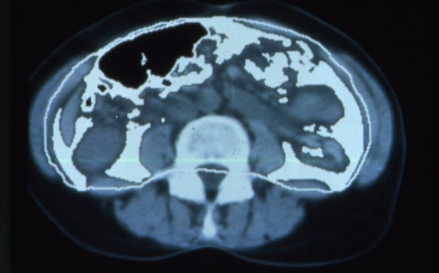
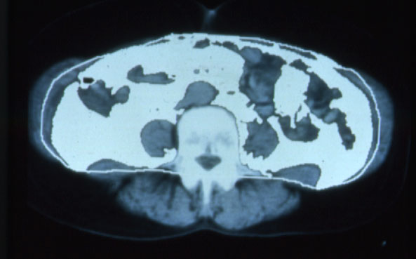
Speicherung des Bauchfettes
Normalgewicht im Vergleich zum Typ- 2 Diabetes mit Übergewicht
Auch das Fettgewebe unterliegt einem Auf- und Abbau
Normal
Type 2 Diabetes
Bildquelle: unbekannt

Slide 54
Bewegung bringt Regung

Slide 55
Was wäre Ihnen dieses Medikament wert?
Ein Medikament, dass
unser Herz stärkt
den Blutdruck senkt
den Blutfettspiegel günstig beeinflusst
die geistige Wachheit fördert
die Gefässe entspannt und die Durchblutung fördert
die Belastbarkeit von Knochen und Sehnen verbessert
die Muskeln wachsen lässt
das Leben verlängert
und frei ist von Nebenwirkungen
Zitat Prof. Wildor Hollmann, Sportmediziner

Slide 56
Eine einfache Antwort: Bewegung!
Doch leider ist da das Volk anderer Meinung:
Sport ist Mord
Breitensport ist Massenmord
Arbeit macht kaputt
So ganz nach dem Motto: Wer nichts tut, tut nichts Falsches
Das Wichtigste am Sport ist es, diesen auch zu betreiben
Zitat: Alt-Bundespräsident Richard von Weizsäcker, 2000
Zitat oben: Prof. Wildor Hollmann, Sportmediziner

Slide 57
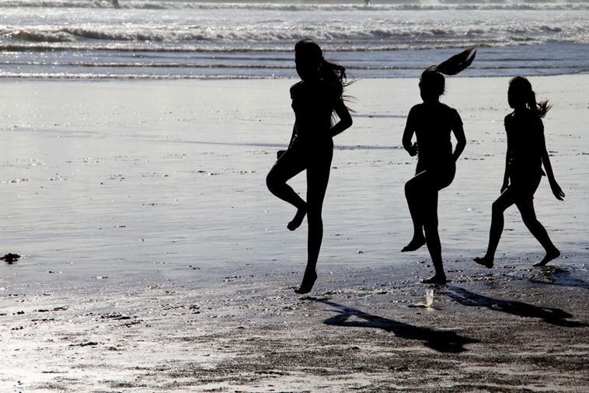
Die Weisheit alter Ärzte
Gymnastik ist heilsam (Galen, griechischer Arzt)
«In der Bewegungslosigkeit aber erstickt der Mensch und die Schlacken stauen
sich» (Maimonides, jüdischer Leibarzt des Sultans Saladin)
«Sintemahl die Faulheit macht den Leib stumpf, die Arbeit fest: Jene bringet ein
frühzeitig Alter, diese eine lange Jugend» (J.S. Elsholtz: Unterricht von Erhaltung
guter Gesundheit durch eine ordentliche Diät, 1682)
Bild Dr. med. Jürg Eichhorn - Legian Beach, Bali, März 2012

Slide 58
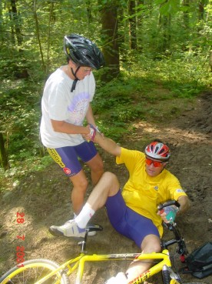
Alte Herren sollten nicht….
Sport ja, aber den eigenen Fähigkeiten und dem Alter angepasst
Motivation
Kraft
Ausdauer
Fettverbrennung
Bild: Katrin Eichhorn - 7 Bäche

Slide 59
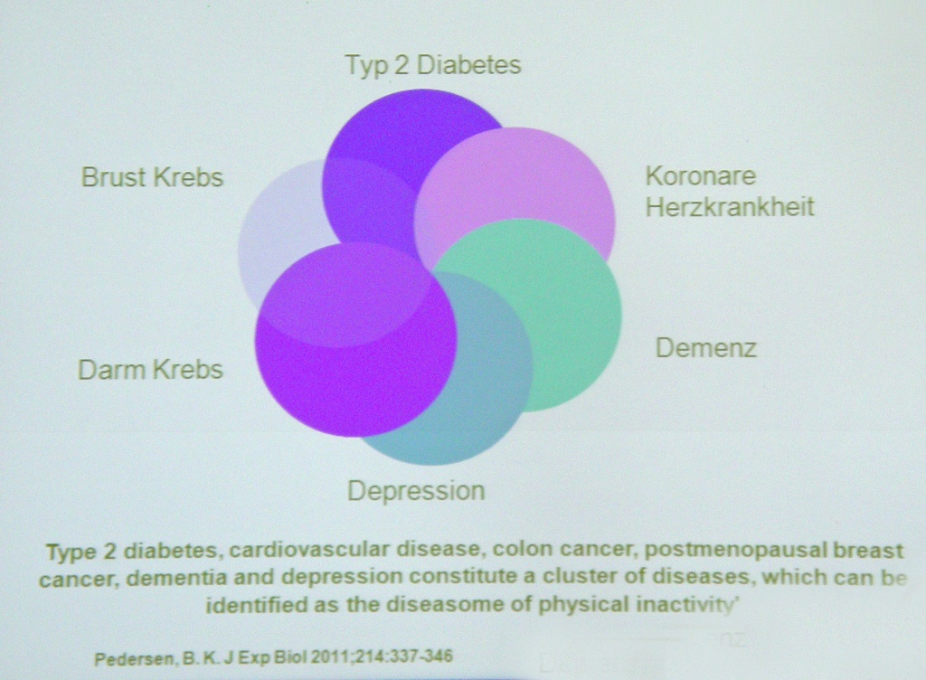
Bewegungsarmut und Folgen
Eine Zusammenfassung
FDH
Vortrag Sportmedizin, Prof. Dr. Klaus Völker, GSAAM, München, April 2012

Slide 60
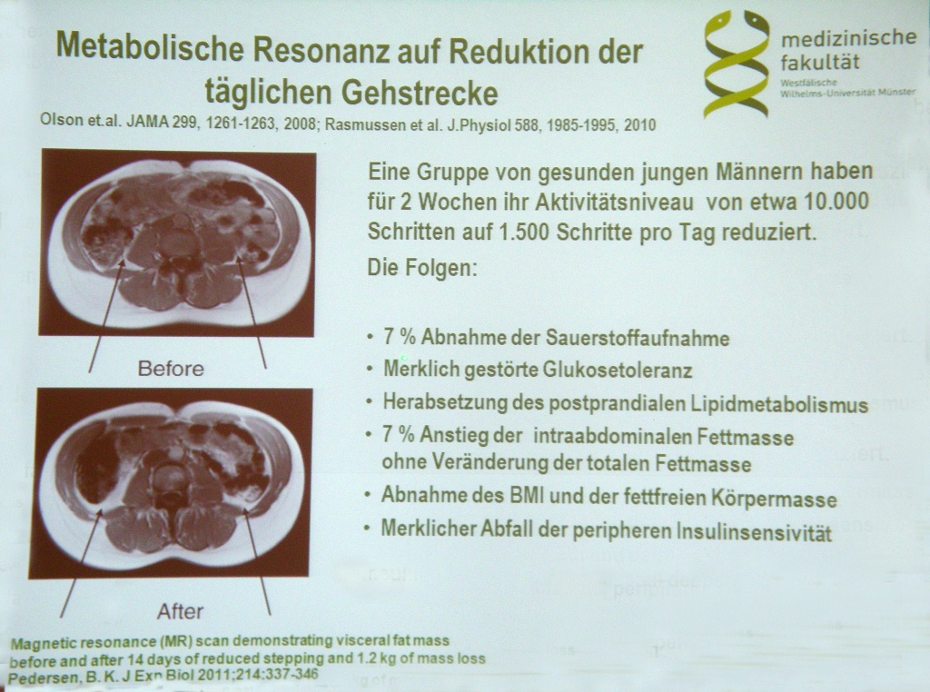
Bewegungsarmut und Folgen
Reduktion der Schrittzahl von 10`000 auf 1`500 pro Tag zeigt bereits nach 2 Wochen verheerende Folgen:
Vortrag Sportmedizin, Prof. Dr. Klaus Völker, GSAAM, München, April 2012

Slide 61
Körperliche Inaktivität
Körperliche Inaktivität als Ursache für die Entstehung chronischer Erkrankungen:
Zunahme der Bauchfettmasse, mit der Konsequenz der Aktivierung eines Netzwerkes
entzündungsfördernder Abläufe, die die Entwicklung einer Insulinresistenz begünstigen,
der Arteriosklerose, der Neurodegeneration (Abnahme von Hirnmasse) und das
Krebswachstum fördern
Vortrag Sportmedizin, Prof. Dr. Klaus Völker, GSAAM, München, April 2012

Slide 62
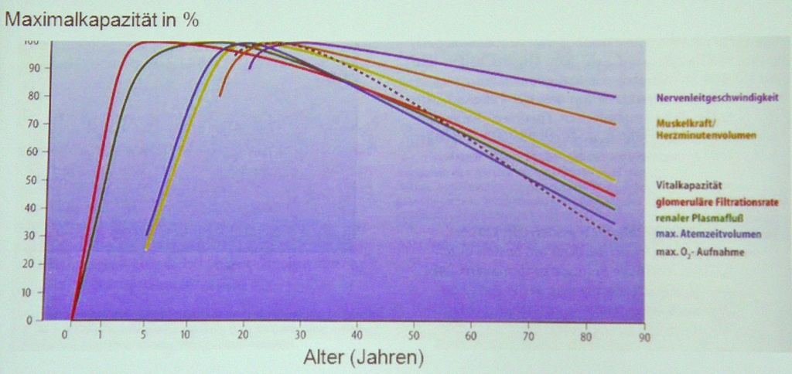
Organveränderungen im Alter
Organveränderungen im Alter
Vortrag Sportmedizin, Prof. Dr. Klaus Völker, GSAAM, München, April 2012

Slide 63
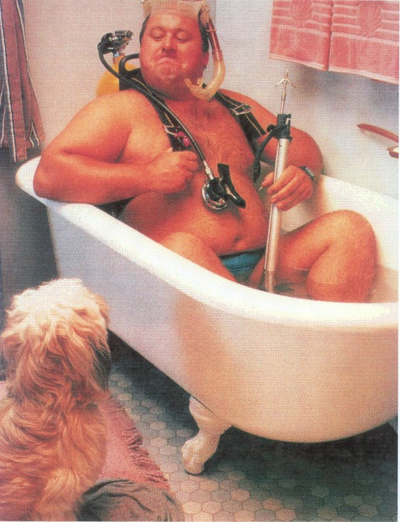
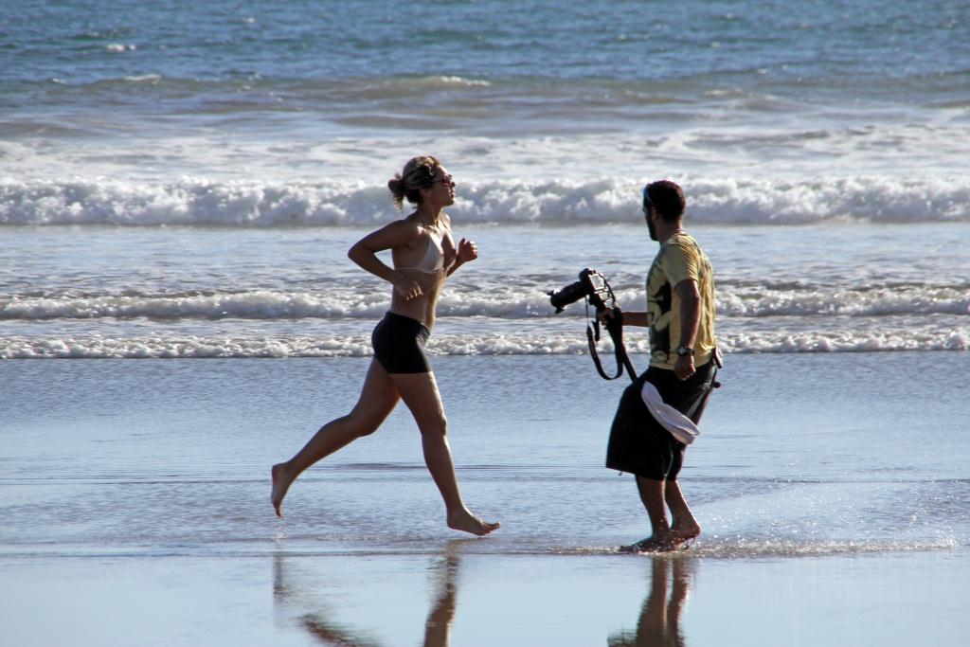
Null Bock auf Jogg…
Wenn wir unseren Körper vernachlässigen, wo sollen wir dann wohnen?
Bildquelle links lustich.de / Bild rechts Dr. med. Jürg Eichhorn - Legian Beach, Bali, März 2012

Slide 64
Bewegungsmangel macht dumm
Bewegungsarmut mindert die geistige Leistungsfähigkeit und senkt den IQ
Das Ausmass eines Spitalaufenthaltes auf die geistige Leistungsfähigkeit wird immer
wieder unterschätzt. In den Achtzigerjahren ergab eine dreiwöchige Beobachtungsstudie
an Spitalpatienten mit unterschiedlichen Diagnosen ein fast schon erschreckendes
Resultat: Der Intelligenzquotient schrumpfte um bis zu 20 Punkten
Aristoteles lehrte nicht im Schulzimmer, sondern in Wandelhallen
Schon den alten Griechen war bekannt, dass man wandelnd besser denkt und erkannten
so den enormen Stellenwert der Bewegung zur Förderung der Denkarbeit. Aristoteles (384
bis 322 v. Chr.) begründete die philosophische Schule der Peripatetiker, in welcher
Gespräche mit Schülern stets wandelnd geführt wurden. Die Schule des Aristoteles mit den
Wandelhallen befand sich im Ort Peripatos und Peripatos bedeutet Wandelhalle

Slide 65
Was bringt Bewegung im Alltag und Sport
Allgemeine Wirkungen
Entzündungshemmung
Beeinflussung der Insulinresistenz
Beeinflussung der Arteriosklerose
Beeinflussung der Neurodegeneration
Beeinflussung des Immunsystems
Es gibt auch spezifische Wirkungen
Diabetes
Herz-Gefäss-Krankheiten (Angina pectoris / Herzinfarkt)
Demenz (Rückgang der Hirnmasse)
Depression
Krebs
Vortrag Sportmedizin, Prof. Dr. Klaus Völker, GSAAM, München, April 2012

Slide 66
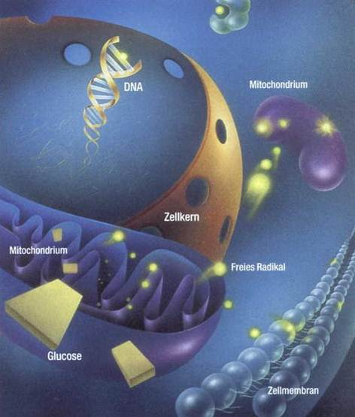
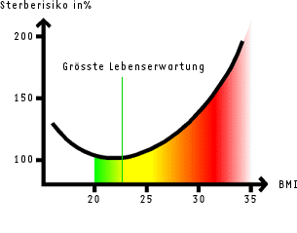
Was bringt Bewegung im Alltag und Sport
Benefits auf vielen Ebenen
In den Muskeln spriessen neue Kapillaren wie frisches Grün im Frühling
In den Muskeln bilden sich mehr und grössere Mitochondrien, die Kraftwerke der Zellen
In diesen Kraftwerken müssen nun mehr Arbeiter (Enzyme!) eingesetzt werden
Das Alarmsystem unseres Körpers wird gedämpft: Weniger Adrenalin, Noradrenalin,
weniger Blutsdruckerhöhungen
Der Umgang des Körpers mit den
Kohlenhydraten wird umorganisiert
Die Armee der Krebs- und Virusjäger
wird verstärkt
Bild links: Optimale Lebenserwartung bei einem BMI von 22-23 / Bild rechts: Zelle mit Mitochondrien / Bildquellen unbekannt

Slide 67
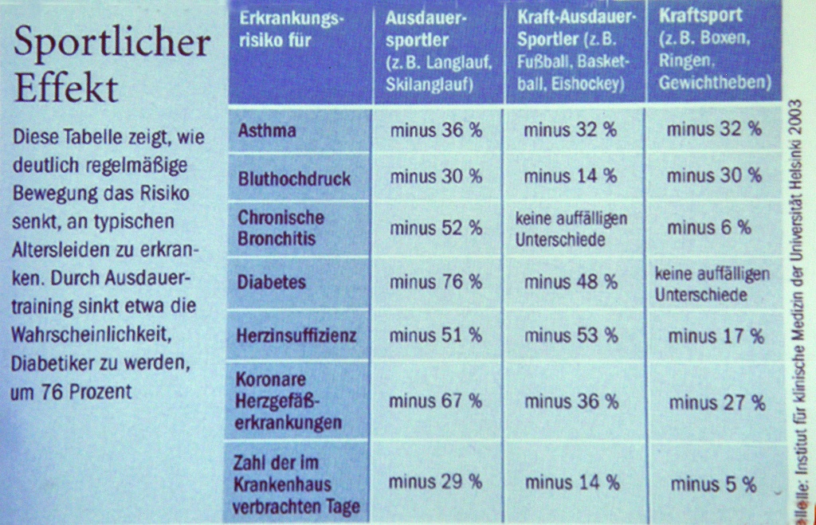
Was bringt Bewegung im Alltag und Sport
Ausdauer - Kraft-Ausdauer - Kraftsport
Vortrag Sportmedizin, Prof. Dr. Klaus Völker, GSAAM, München, April 2012

Slide 68
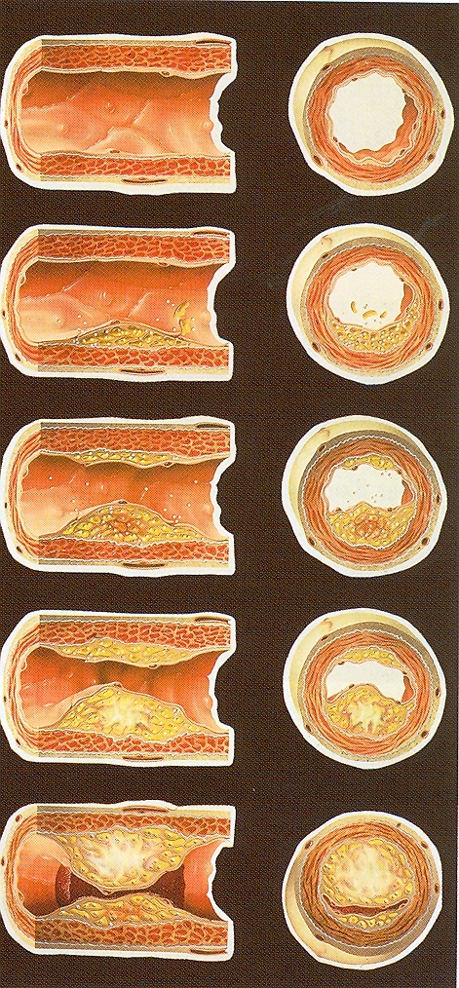
Was bringt Bewegung im Alltag und Sport
Studie an 19`000 Absolventen der Harvard Universität (1960)
Die Aktivisten hatten im Vergleich zu den Bewegungsmuffeln
lediglich ein halb so grosses Risiko,
einem Herz-Kreislauf-Leiden zu erliegen
Bildquelle: David W. Bilheimer, MD.Regressions of Atherosclerosis. A revieuw of recent findings, their clinical relevance, and future trends

Slide 69
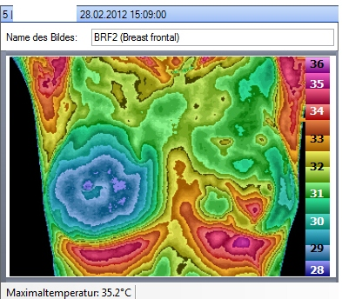
Was bringt Bewegung im Alltag und Sport
Krebs- und Virenjäger
Jede Form der körperlichen Aktivität stimuliert das Immunsystem
Schon während der Belastung schütten Leberzellen Akut-Phasen-Eiweisse aus, die sich an
Eindringlinge heften und diese so den Fresszellen schmackhafter machen
Gleichzeitig strömen aus den
Lymphknoten und der Milz
Lymphozyten ins Blut,
darunter insbesondere die
«natürlichen Killerzellen»
Die «natürlichen Killerzellen»
jagen bevorzugt Krebs- und
virusinfizierte Zellen
Bild Dr. med. Jürg Eichhorn: Brustkrebs links

Slide 70
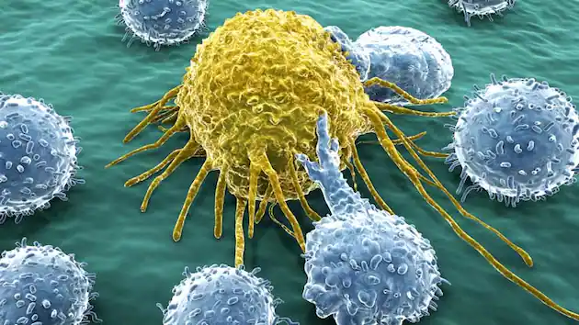
Was bringt Bewegung im Alltag und Sport
Krebs- und Virenjäger
„Natürliche Killerzellen» von Ausdauersportlern töten im Reagenzglas deutlich mehr
Krebszellen als Krebsjäger von Bewegungsmuffeln
Auch die «Fresszellen» jene Frontkämpfer, die eindringende Mikroben verschlingen,
können mehr Eindringlinge verdauen
Bild: Killerzelle - Roche

Slide 71
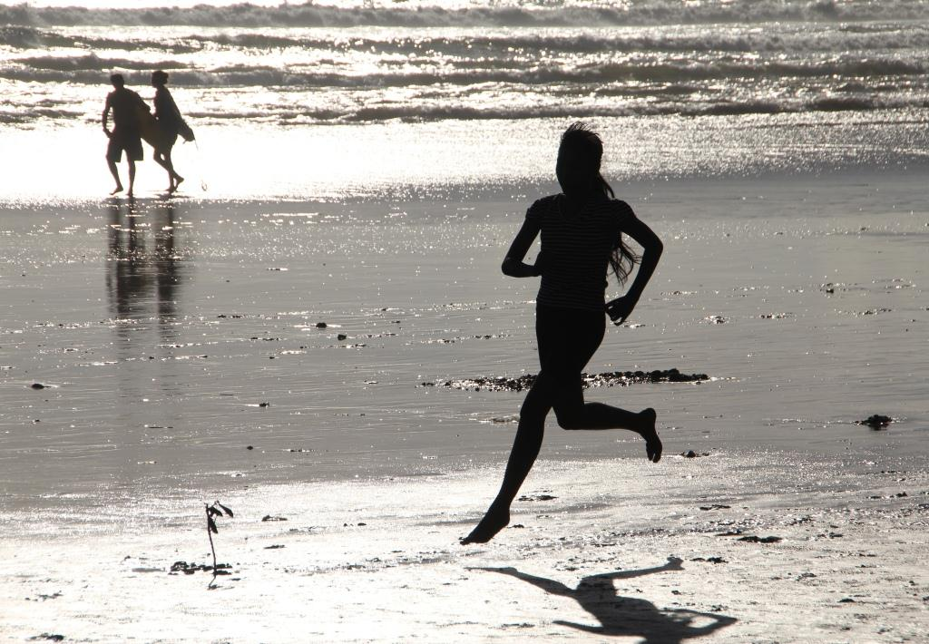
Was bringt Bewegung im Alltag und Sport
Sport = Fitness für das Immunsystem
Ausdauertraining ist neben einer gesunden, gemüsebetonten Ernährung das
wichtigste Instrument zur Krebsvorbeugung
Ausdauertraining erhöht
den Schutz vor Darm-,
Prostata-, Lungen und
Brustkrebs
Rehabilitation von
Krebspatienten:
Je früher desto besser,
am besten schon
während der
belastenden Chemo-
oder Strahlentherapie
Bild Dr. med. Jürg Eichhorn, Legian Beach, Bali, März 2012

Slide 72
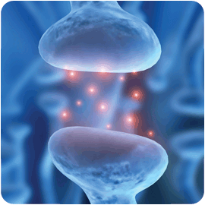
Was bringt Bewegung im Alltag und Sport
Hochstimmung dank Endorphinen
Im Limbus, dem Gefühlszentrum des Hirns, werden beim Ausdauertraining
neuronale Botenstoffe ausgeschüttet. Diese vermitteln während etwa 4 Stunden
eine Mischung aus Leichtigkeit und Hochstimmung
Ausdauertraining erhöht Serotonin, welches bei depressiven Menschen meist
erniedrigt ist
Bild www_primalbody_primalmind_com_blog

Slide 73
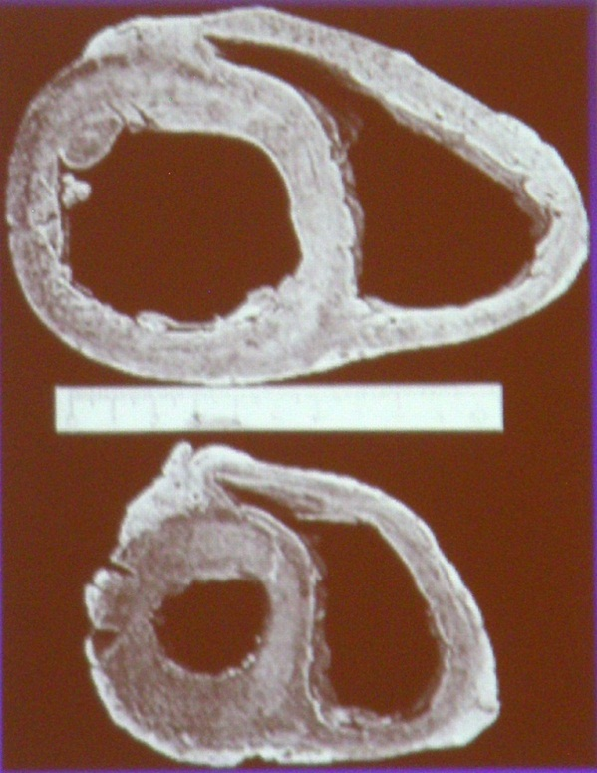
Sportlerherz
Das Sportlerherz pumpt pro Herzschlag mehr Blut
Herzminutenvolumen (HMV) ist die Menge Blut, die das Herz in einer Minute in
den Blutkreislauf pumpt = Puls pro Minute mal 70 ml (Auswurfmenge pro Herzschlag im
Normalfall)
Pro Minute fliessen also 4.5 bis 5 Liter durch das Herz, bei schwerer Anstrengung
bis 35 Liter
Auswurfmenge pro Herzschlag
beim Sportler: Bis 130 ml
Folgen:
Tiefer Puls (Sportlerz, Sportlerpuls)
Herzschonung
Bild: Vortrag Sportmedizin, Prof. Dr. Klaus Völker, GSAAM, München, April 2012

Slide 74
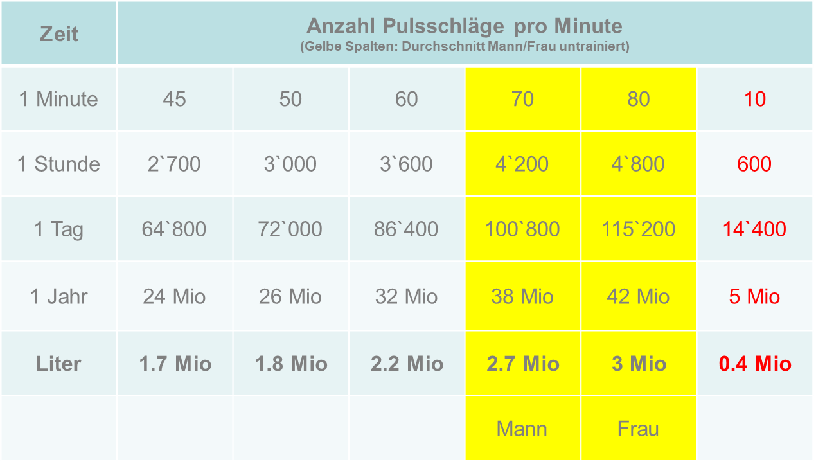
Was bringt Bewegung im Alltag und Sport
Zeit - Pulsschläge - Blutdurchfluss im Herzen
Minus 10 Pulsschläge pro Tag = 5 Mio weniger Pulsschläge pro Jahr

Slide 75
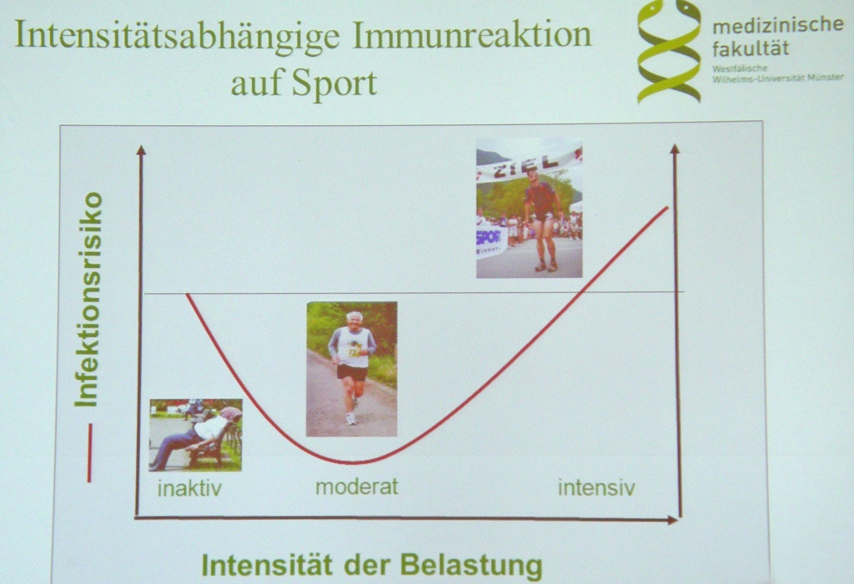
Sportintensität und Immunsystem
Weniger ist mehr, aber viel mehr ist zu viel!
Vortrag Sportmedizin, Prof. Dr. Klaus Völker, GSAAM, München, April 2012

Slide 76
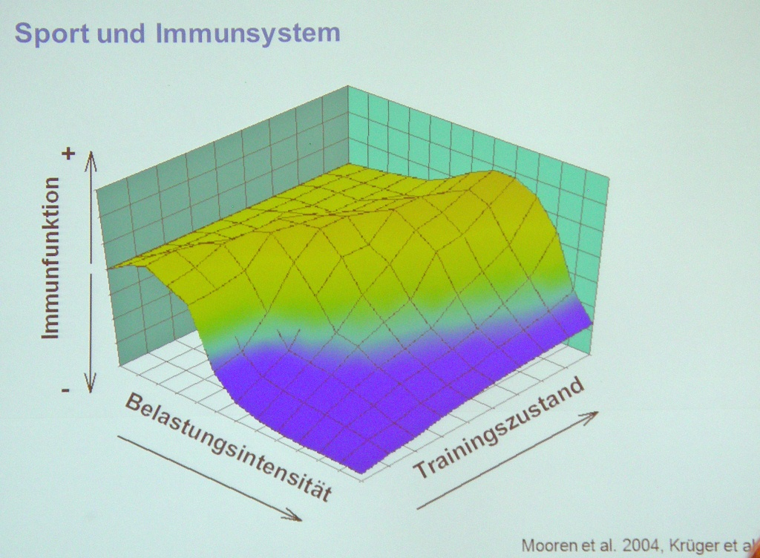
Sportintensität und Immunsystem
Alte Herren, die einmal pro Woche beim Squash die Sau raus lassen:
Njet (russisch), no go (englisch), Quatsch (neudeutsch)
Fazit: Der Untrainierte darf sich nicht übermässig belasten
Vortrag Sportmedizin, Prof. Dr. Klaus Völker, GSAAM, München, April 2012

Slide 77


Sportintensität und Immunsystem
A = Sepsis (Blutvergiftung)
TNF hoch (starke Entzündungsförderung)
IL-6 hoch (Entzündungsregulierung)
B = Sport
Nur IL-6 hoch (Entzündungsregulierung)
Interleukin-6 veranlasst die Mikroglia (Hirngewebe) zum Abbau von
Plaques (Ablagerungen): Alzheimerprophylaxe und Therapie!
Vortrag Sportmedizin, Prof. Dr. Klaus Völker, GSAAM, München, April 2012

Slide 78

Die Skelettmuskulatur ist ein aktives Organ
Forschung: In der Muskulatur hat man einen «Exercise-Faktor» gefunden
Unter Berücksichtigung der Tatsache, dass die Skelettmuskulatur das grösste Organ des
menschlichen Körpers ist, leitet die Entdeckung, dass der aktivierte Muskel ein «Sport-
Eiweiss» freisetzt, eine neue ÄRA in der Sportmedizin ein
Diese «Myokine», hormonähnliche Stoffe, lösen in den anderen Organen bestimmte, die
Organgesundheit fördernde Effekte aus
Vortrag Sportmedizin, Prof. Dr. Klaus Völker, GSAAM, München, April 2012

Slide 79
Bewegung steigert den Grundumsatz
Mit Abnahme der Muskulatur sinkt der Grundumsatz
Allgemeine Empfehlung: Pro Tag mindestens 500 kcal einsparen
Am Anfang deutliche Gewichtsreduktion = Verlust: Glykogen, Wasser, Muskeln!
Um 1 kg Körperfett zu reduzieren, müssen zirka 7000 kcal eingespart werden
Täglich 1000 kcal eingespart = bestenfalls minus 1 Kilogramm Gewicht/Woche
Verminderte Kalorienzufuhr = Reduktion des Energieverbrauchs
Das betrifft alle drei Komponenten des Energieverbrauch:
Grundumsatz, Thermogenese und körperliche Aktivität
Verlust an fettfreier Masse (Muskulatur) reduziert den Grundumsatz
Die Thermogenese sinkt um zirka 3-6 Prozent und bleibt auch nach Beibehalten des
tieferen oder bei erneutem Anstieg des Gewichtes erniedrig
Durch den Gewichtsverlust sinkt die für körperliche Aktivität notwendige Energiemenge

Slide 80

NEAT: Die Spur führt nach England
Die NEAT (=Bewegung im Alltag) ist entscheidend
Die lebensverlängernde Wirkung körperlicher Aktivität zeichnete sich in den fünfziger
Jahren bei Englischen Schaffnern ab, die in den Doppeldeckern treppauf und treppab s
teigen mussten
Bildquelle unbekannt

Slide 81
Grundumsatz und Energieverbrauch
NEAT entscheidet über alles
Grundumsatz: 60%
Nahrungsthermogenese: 10%
Aktivitäts-Thermogenese: 30% = EAT + NEAT
EAT: Exercise-Activity-Thermogenesis
= Fitnessbezogenes körperliches Training, Sport
= 15 bis 20%
NEAT: Non-Exercise-Activity-Thermogenesis
= Bewegung im Alltag
= 80 bis 85%
Quelle Prof. Armin Heufelder - Bodenseekongress 2007

Slide 82
Die NEAT ist entscheidend
Bewegung sammeln…
Alltagsaktivität (NEAT)
Geplante Aktivität (EAT)
Bewegungen sammeln
Treppe statt Fahrstuhl
Umwege einplanen
Speziell wichtig für die Gewichtsstabilisierung
Spass ist wichtig

Slide 83

NEAT - Zurück zu den Ursprüngen
NEAT: Treppensteigen
Bewegung im Alltag sammeln
Vortrag Sportmedizin, Prof. Dr. Klaus Völker, GSAAM, München, April 2012

Slide 84


NEAT - Zurück zu den Ursprüngen
NEAT: Alltagsverrichtungen
Kaffee selber rösten und mahlen
Verbraucht viel mehr Energie als
den Knopf der Nespressomaschine drücken
Bilder: Dr. med. Jürg Eichhorn - Bali

Slide 85




NEAT - Der kleine Unterschied
Die einen denken im Sitzen ans Liegen, die anderen an Bewegung
Bilder oben links: unbekannt / Bild oben recht: 18752_wallpaper280-httpswww.flickr.comphotos12382050@N03 /
Bilder unten: Dr. med. Jürg Eichhorn, Legian Beach Bali, April 2012

Slide 86

Wie viel Sport braucht der Mensch?
Die Regelmässigkeit ist entscheidend
4 mal 30 Min Joggen pro Woche: Risikoreduktion einer Herz-Kreislauf-
Erkrankung um die Hälfte
1 mal ein Training pro Woche: Trainingsverlust nach einer Woche 90%
3 mal ein Training pro Woche: Fitnesszustand bleibt gleich
Mehr als 3 mal ein Training pro Woche: Fitnesszustand steigt
Mindestempfehlung: ½ Stunde/Tag
mit mittlerer Intensität
Aktivitäten, die mindestens zehn
Minuten dauern und bei leicht
beschleunigtem Atem stattfinden,
können über den Tag
zusammengezählt werden
Bild Alexander Eichhorn, Al Husn, Oman

Slide 87
Bewegung: Wie intensiv?
Der optimale Trainingspuls - das ist Geschichte!
Muskulatur und Leber speichern Kohlenhydrate in Form von Glykogen. Wenn diese
Vorräte im Rahmen einer sportlichen Betätigung aufgebraucht sind, dann schaltet der
Körper um auf Fettverbrennung
Beim ausdauertrainierten Marathonläufer wird das sehr schnell der Fall sein. Sein Körper
ist geschult auf Fettverbrennung und bereits Treppensteigen geht an das Fett
Nicht so beim unsportlichen Menschen. Die Fettverbrennung liegt brach, der Körper hat
es verlernt, Fett zu verbrennen
Die moderne Vorstellung heisst: Energie, sprich Glykogen, abbauen. Dazu muss das Training
aber etwas härter sein, die Atmung spürbar, aber nicht ausser Atem. Bei sehr hohen
Trainingsintensitäten wird Milchsäure produziert, die wiederum die Fettverbrennung
unterbindet
Training im unteren Pulsbereich (Fettverbrennungspuls) ist nicht effektiv

Slide 88
Fettverbrennung - Ein träger Vorgang
Nach dem Workout 1 Stunde keine Kalorien zu sich nehmen
Kein Essen vor dem Training: Energiequelle = Glykogen in Muskulatur und Leber
Essen vor dem Training: Energiequelle = Nahrungskalorien

Slide 89
Trainingszustände und Fettverbrennung
Der Marathonläufer verbrennt Fett schon beim Treppensteigen
Chronischer Bewegungsmangel legt die Fettverbrennung «in Gips»!
Bildquelle unbekannt

Slide 90


Muskelabnahme mit dem Alter
Mit dem Alter: Umwandlung: Muskulatur schwindet und Fett nimmt zu
Optimal: Kraft und Ausdauer
Bildquelle links unbekannt / rechts lüstich.de

Slide 91
NordicWalking…aber richtig
Die Zukunft ist nordisch
Nordic Walking: 20% mehr Kalorien als beim gleichschnellen Gehen
3 mal 60 Minuten NordicWalking pro Woche = 3 mal 420 kcal = 1260 kcal/Woche
Damit realistisches Ziel: Gewichtsverlust von 1 kg in 6 Wochen

Slide 92


NordicWalking…aber richtig
So nicht
Nicht Langlaufstil, sondern Armbewegungen wie beim schnellen Gehen:
-Hand den Körper entlang führen bis etwa Höhe Bauchnabel
-Stockeinsatz schräg vom Körper weg richtig
falsch
Bildquelle links unbekannt / Bild rechts: Erika Eichhorn

Slide 93

NordicWalking…aber richtig
So ist es „physiologisch“
Hand am Körper entlang führen bis etwa Höhe Bauchnabel
Stockeinsatz schräg vom Körper weg
Bild: Dr. med. Jürg Eichhorn - Bayersoien

Slide 94

Nordic Walking: Geschichte
Ursprünglich wurde Nordic Walking als Sommertrainingsmethode für Skilangläufer entwickelt
Finnische Sportmediziner und -wissenschaftler haben im Frühjahr 1997 in Zusammenarbeit
mit der Firma Excel und Polar Nordic Walking zu einem Ganzjahres-Fitnesstraining für
Gesundheitsbewusste aller Altersgruppen entwickelt
Vincenzo, Legian Beach, Bali / Bild: Dr. med. Jürg Eichhorn

Slide 95

Vorteile Nordic Walking
85% der Muskulatur werden trainiert
Steigert den Kalorienverbrauch gegenüber Walking um bis zu 20 %
Ist leicht und schnell erlernbar
Vorbeugung von Verspannungen
im Schulter- und Nackenbereich
Entlastet den gesamten
Bewegungsapparat um bis zu 30%,
daher besonders geeignet bei
Übergewicht, Knie- und
Rückenproblemen
Ist zu jeder Jahreszeit
ausführbar
Ist ein kommunikativer
Gruppensport
Vincenzo - 80 Jahre alt:
Nicht perfekt - aber er macht`s täglich!
Bild: Dr. med. Jürg Eichhorn - Bali - Legian Beach - 2012

Slide 96
NordicWalking: Die Stocklänge
Stocklänge: Körpergrösse (in cm) x 0,68
Wichtigstes Merkmal beim Nordic Walking ist die Benutzung von Stöcken, wie sie vom
Langlauf und Biathlon bekannt sind
Diese besitzen eine spezielle, funktionale Griffschlaufe, die einem Handschuh ähnelt,
sodass ein gut geführtes Schwingen des Stockes beim Öffnen der Hand ermöglicht wird
Die Nordic-Walking-Stöcke sollten einerseits Schwingungen auffangen, andererseits leicht
und flexibel sein
Dementsprechend werden meist karbonfaserhaltige Materialien verwendet
Weniger geeignet - wenn auch häufig benützt - sind Teleskop-Stöcke, da sie nicht optimal
dämpfen

Slide 97
Nordic Walking: Leicht erlernbar
Beschwingtes Gehen
Nordic-Walking entlastet den Bewegungsapparat um bis zu 30% und ist daher
besonders geeignet für Personen mit Knie- und Rückenproblemen
Nordic-Walking löst Muskelverspannungen im Schulter- und Nackenbereich
Nordic-Walking ist das optimale Outdoortraining zur Gewichtsreduktion
Nordic-Walking ist fast um die Hälfte effektiver als Walking ohne Stöcke,
Verbrennung von >400 kcal/h statt von nur 280 bei normalem Walking
Nordic-Walking vermittelt ein sicheres Laufgefühl auch auf glattem Untergrund
Nordic-Walking trainiert die aerobe Ausdauer und kräftigt gleichzeitig die
Oberkörpermuskulatur
Nordic-Walking verbessert die Herz-Kreislaufleistung
Nordic-Walking steigert durch den aktiven Einsatz der Atemhilfsmuskulatur die
Sauerstoffversorgung des gesamten Organismus
Nordic-Walking ist die am besten geeignete Outdoorsportart zur Rehabilitation
nach Sportverletzungen

Slide 98

NordicWalking…aber richtig
Wenn sich eine Seele wohlfühlen soll, braucht sie einen guten Leib
Wir sind dann am erfolgreichsten, wenn wir den Arzt, der in jedem Patienten steckt, die
Chance geben, in Funktion zu treten
Bild: Dr. med. Jürg Eichhorn - Vincenzo, Legian Beach, Bali, März 2012

Slide 99

Aquafit
Aquafit = Lymphdrainage
Übungen an Ort, im Wasser „stehend“
Im Bereich der Füsse herrscht ein höherer
Wasserdruck als im Oberkörperbereich
Dies kommt einer Lymphdrainage gleich
Während den Arbeitswochen führe ich in einem
geheizten, überdachten Aussenpool mehrmals
wöchentlich mein persönliches Aquafit-Training durch,
4 Übungen à 15 Minuten
Die Übungen sind so gestaltet, dass immer alle Muskeln beansprucht werden
und die Wirbelsäule in ihrer Gesamtheit in allen
Richtungen bewegt wird
In den Ferien, im Meer, bis zu 3 Stunden lang mit
Kopfhörer, via Bluetooth (iPhone auf dem
Liegestuhl ), klassische Musik geniessend
Bild: Erika Eichhorn, Shangri La. Borneo

Slide 100

Pilates
Im Vordergrund: Rumpfstabilisation
Kraft, Kraftausdauer, Koordination, Rumpfstabilisierung dank physiologischer
Atemtechnik sind Charakteristika, die diese Trainingsmethode auszeichnen
Pilates gehört zu meinen Favoriten: Wöchentlich eine Gruppen- und eine
Privatstunde
Bildquelle Pilates Zürich

Slide 101

Sport: Der beste Tag ist heute
Ich kann - Ich will - Jetzt
«Der Körper zieht mit, wenn der Kopf will»
(Theo Nadig, ehemaliger Schweizer Alpinchef)
Bild Erika Eichhorn - Pilatesübung, Strand von Dubai

Slide 102


Yoga
Ideale Ergänzung zum Pilates: Mehr Dehnung
Ich bevorzuge ein ruhiges Yoga mit wenig Flow
Bild: Erika Eichhorn: Abu_Dhabi - Qasr Al Sarab - Mai 2013

Slide 103
Mein Training 2011 in Zahlen (EAT)
Total 2011: 343 Stunden
Total Trainingsstunden: 343 Stunden
Total Einheiten: 234
Stunden pro Einheit: 1.5
Stunden pro Woche: 6.6 Stunden
Kcal total: 164‘204 kcal
Kcal/Tag 450 kcal
Fett/Jahr 18 kg
Fett pro Stunde Training 51 g
NordicWalking: 127 Stunden / 600 km
Pilates: 61 Stunden
Aquafit: 63 Stunden

Slide 104

Bitte um Geduld: Die fast letzte Seite
Ich bin nicht faul,
nur hoch motiviert,
nichts zu tun
Bildquelle: unbekannt

Slide 105

Take Home Message
Das Wandern ist des Schlappen Frust und des Fitten Lust
Bild Stephan Edthofer

Slide 106

Echt ätzend, wann hört der endlich auf…..
Bild lustich.de

Slide 107
„Hauptstrasse der Ernährung“

Slide 108
Inhalt
Das magische Dreieck
Frühstück - kühlen für heisse Typen
Frühstück - wärmend für coole Typen
Frühstück - die 4 Philosophien
Frühstück - Wissenswertes
Mittag - Gemüse ist Hauptspeise, nicht Beilage
Abend - leicht, keine Kalorien!
Tatort: „Abendessen“
Abendessen: Problemzone „Kalorien“
TopMix-Lebenselixiere

Slide 109



Das magische Dreieck
Viele Menschen bewegen sich heute nur noch im magischen Dreieck:
TV Gerät
Computer Kühlschrank
Bild Tatort: http://www.daserste.de/TATORT/kommissare.asp

Slide 110
„Hauptstrasse“ der Ernährung: Das Prinzip
Frühstück: Betonung auf langsam resorbierbaren Kohlenhydraten
Wenig, dafür gute Eiweisse in Kombination
Kohlenhydrate + Fette/Öle + hochwertiges Eiweiss + farbiges Grünzeug:
Von allem etwas! Wichtig: langsam resorbierbare Kohlenhydrate mit Zusatz von Öl
Ein 3-4 Minuten Ei, wenig Brot, etwas Schafskäse, eine oder mehrere Kartoffeln,
verschiedenfarbiges Gemüse oder Salatblätter mit Rapsöl-Salatsauce. Vielleicht eine Rösti
mit Speck und Spiegelei. Zur Steigerung der Vitalität 1 Glas TopMix-Lebenselixier
Nach der nächtlichen Fastenpause sind die Energiereserven geschrumpft. Was wir jetzt in
erster Linie brauchen sind Kohlenhydrate, die dank Ölzusatz nur sehr resorbiert werden
so dem Insulinausstoss entgegenwirken

Slide 111
„Hauptstrasse“ der Ernährung: Das Prinzip
Mittag: Weniger Kohlenhydrate, dafür mehr Gemüse
Kohlenhydrate + Fett/Öle + hochwertiges Eiweiss + farbiges Grünzeug:
Von allem etwas!
Man darf sich satt essen! Das Mittagessen soll wiederum zur Eindämmung der
Insulinfreisetzung langsam resorbierbare Kohlenhydrate enthalten (Kohlenhydrate
+ Fette/Öle). Damit werden nachmittägliche Süssgelüste und
Heisshungerattacken beruhigt. Im Übrigen soll das Mittagessen stark Gemüse
betont gestaltet werden
Immer falsch: Kohlenhydrate + Eiweisse ohne Fett
Kohlenhydrate + Eiweisse ohne Fett führen zu sehr hohen
Insulinspiegeln!

Slide 112
„Hauptstrasse“ der Ernährung: Das Prinzip
Zwischenmahlzeiten
Bei Hungerattacken und Süssgelüsten 1 Glas TopMix-Lebenselixier,
gegebenenfalls mit 1-2 Teelöffeln Flohsamenschalen
Snacks und Süssigkeiten wie auch Süssgetränke, Coca Cola etc., sind verboten
Ein wichtiges Wort zur Schokolade (1)
Studie der University of California mit 1000 Teilnehmern:
Regelmässiges Schokolade-Essen macht schlank, aber:
Die Häufigkeit und nicht die Menge ist entscheidend
Es scheint, dass die Zusammensetzung der Kalorien und nicht nur die reine Menge bei den
Auswirkungen auf das Gewicht eine Rolle spielt
Catechine vergrössern die Masse an schlanken Muskeln und lassen das Gewicht verringern
Dunkle Schokolade senkt auch den Blutdruck und das Cholesterin und verbessert die
Insulin-Empfindlichkeit
(1) Quelle Medical Tribune, 13.4.2012

Slide 113


„Hauptstrasse“ der Ernährung: Das Prinzip
Kaffee
Kaffee hält Alzheimer fern (aber nur ohne Milch oder Rahm!)
Um es vorneweg zu nehmen:
Milch im Kaffee und Tee zerstört wertvolle Inhaltsstoffe und Espresso ist wertvoller als
eine volle Tasse. Mässiger Kaffeegenuss kann das Demenzrisiko senken. Aber, so eine
andere Studie, ab 6 Tassen täglich auch erhöhen!
Ob Alzheimer oder Arterien: Mässiger aber regelmässiger Kaffeegenuss hält Hirn
und Gefässe frisch
Auch Prostatakrebs mit tödlichem Ausgang oder Brustkrebs bei Frauen sind bei
Kaffeetrinkern seltener und dies unabhängig ob mit oder ohne Coffein
LUWAK Kaffee, gerührt mit
Zimtstengel (Bali). Luwaks sind Mungos, die nachts die reifsten Kaffebohnen fressen. Morgens wird der Dung eingesammelt, die Bohnen entnommen, gereinigt und von Hand geröstet und pulverisiert.
Der LUWAK Kaffee zählt weltweit
zu den ganz teuren Kaffeesorten
Bilder: Dr. med. Jürg Eichhorn, LUWAK Kaffeeplantage, Bali, März 2012

Slide 114

Frühstück ist die Quelle des Lebens
Das Frühstück - Ende einer schönen Nacht oder Anfang eines anstrengenden Tages, das ist die Frage?
Auf alle Fälle beginnen wir
den Tag mit einem Lächeln!
Tatort: Frühstück!
Kranker Darm = kranker Mensch,
der Darm ist die Wurzel,
der Körper die Krone
Die Pflege des Baumes
beginnt mit dem ersten Schrei
des Hahns, mit dem Frühstück!
Bild: Dr. med. Jürg Eichhorn

Slide 115
Frühstück = Hirn Booster
Frühstückverzicht bringt das Hirn in arge Bedrängnis
Ob Nachtende oder Tagesanfang, Tatsache ist dass das Frühstück die längste
Fastenperiode beendet, im Regelfall 10 bis 13 Stunden
Der Akku ist jetzt fast leer, der Zeiger steht auf Reserve
Frühstücksverzicht bedeutet Verlängerung der Fastenperiode um mehrere Stunden und
bringt das Hirn in arge Bedrängnis: Die Energiebereitstellung kommt zum Erliegen und der
erlahmte Zuckerfluss lässt uns die Folgen der Unterzuckerung leibhaftig spüren:
Müdigkeit, Konzentrationsstörungen Unaufmerksamkeit, Zerfahrenheit, schliesslich
Unruhe, Nervosität und Erregtheit
Kinder ohne Frühstück sind rascher unterzuckert als Erwachsene und Klassenarbeiten
fallen aufgrund der Konzentrationsstörung dementsprechend schlechter aus
Eine Schauspielerin in einem Rosamunde Pilcher Film:
«Ich esse doch kein Frühstück, bin ja kein Kind mehr»

Slide 116
Abnehmen mit Frühstück - fact or fiction?
Frühstückmenschen …. Schlankere Menschen
„Frühstücker sind schlankere Menschen als Nicht-Frühstücker“, so die Ergebnisse
einer Studie (Harvard Men's Health Watch)
Ohne Frühstück steigt die Wahrscheinlichkeit für Übergewicht um den Faktor 4
Mit dem Verzehr gesunder, faserreicher Kost mit Obst verringerte sich, so die Studie, auch
das Risiko für Herzerkrankungen, Schlaganfälle und Diabetes
Wer allerdings kohlenhydrat-, zuckerreich und faserarm frühstückt, Gipfeli, Zopf,
Konfitüre, Honig, dem sein Gesundheitsbonus sinkt unter null: Diese Kohlenhydrate gehen
auf schnellstem Weg durch die Darmwand und lassen den Insulinspiegel hochschnellen
Wer jetzt diese anflutenden Kohlenhydrate nicht schnellstens „verjoggt“, dem sei
versichert, dass jedes nicht zur Energiegewinnung herangezogene Kohlenhydratmolekül
auf direktem Wege in die Frühlingsröllchen fliesst und sich dort hartnäckig festkrallt
Insulin ist nicht nur verantwortlich für den Fluss des Zuckers in die Zelle, sondern eben
auch für die Speicherung von überflüssigem Zucker (Umwandlung von Zuckert in Fett)

Slide 117
Frühstück - Die 4 Philosophien
Mit Frische in den Tag
Philosophie Nr. 1
Den Tag beginnen mit einer "ausgebauten Verteidigungsstellung" gegen Freie
Radikale (Gemüse, Antioxidantien) und Hirnnahrung (Sprossen)
Philosophie Nr. 2
Den Tag beginnen mit einem reichhaltigen Plateau an Nahrungsfasern,
Vitaminen, Mineralien und Spurenelementen, mit lebendiger Nahrung, mit
Nahrungsfasern und basischen Mineralien (Gemüse)
Philosophie Nr. 3
Den Tag mental ruhig und gelassen beginnen. Was auch der Tag bringen wird,
Sie kämpfen nicht gegen den Tag, sondern gleiten wie auf einer "Rutschbahn„
von oben - Morgen, nach unten - Abend
Philosophie Nr. 4
Den Tag beginnen mit einer "Anti-Krebs-Nahrung": Epidemiologische Studien
zeigen, dass nicht gesteamtes Gemüse eine stärkere Anti-Krebswirkung aufweist -
ein Hinweis auf die besondere Funktion der hitzeempfindlichen Xanthophylle in
der Krebsvorsorge

Slide 118
Frühstück - Wissenswertes
Erst Volltanken - dann erst Losfahren
Das 3-4 Minuten Ei
Höchste Eiweisswertigkeit. Enthält alle 8 Aminosäuren, die unser Körper selbst
nicht herstellen kann. Im 3-Minuten Ei ist das Cholesterin noch nicht oxidiert
Oxidiertes Cholesterin (6-Minuten Ei) ist schädlich
Eier enthalten Lezithin=Hirnfutter!
Kombination „3-Minuten Ei + Kartoffeln“
Kartoffeln erhöhen die Eiweisswertigkeit im Ei (=100) auf 136!
Kombination „Hülsenfrüchte + Mais“
Die Kombination „Hülsenfrüchte + Mais“ weist unter den pflanzlichen Nahrungsmitteln die
höchste Eiweisswertigkeit auf
St.Galler Rapsöl
Zum 4. mal als bestes Rapsöl ausgezeichnet. Rapsöl weist das ausgewogenste Verhältnis
Omega-6 zu Omega-3 Fettsäuren auf. Enthält (im Gegensatz zum Olivenöl) sehr viel
gamma-Vitamin-E, welches stark entzündungshemmende und auch krebshemmende
Eigenschaften aufweist
Kartoffeln (Kohlenhydrate) + Rapsöl
Öl verzögert die Kohlenhydrataufnahme im Darm, so dass dem Hirn über eine viel
längere Zeit stetig Glucose nach geliefert werden kann: Geistige Frische den ganzen Tag,
weniger Leistungsabfall, weniger Müdigkeit, weniger Heisshunger

Slide 119
Frühstücksmuffelkinder - Schlechtere Schüler?
Das Gehirn macht nur 2% der Körpermasse aus, verbraucht aber - man glaubt es kaum - 20% der gesamten Energie
„Glucose“ heisst der Brennstoff, von dem über 50% ins Gehirn fliesst und dort in den
Zellen des zentralen Nervensystems die Denkvorgänge ankurbelt, konzentriertes Denken
erst ermöglicht
Ohne Zucker keine geistige Leistungsfähigkeit
Jedes dritte Kind verzichtet auf das Frühstück
Die Nacht ist gleichsam eine Fastenzeit: Die Zuckerspeicher werden mehr oder weniger
entleert
Ein Frühstück soll aber nicht nur die Zuckervorräte wieder auffüllen, nicht nur Kalorien
geben, sondern dem Körper nach der Ruhe der Nacht wieder Leben schenken. Butterbrot
und Konfitüre vermitteln in allererster Linie Kalorien und nicht Lebendigkeit
Bereits in den neunziger Jahren wurden wissenschaftliche Tests mit frühstückenden und
nicht frühstückenden Kindern durchgeführt: Schlechteres Kurzzeitgedächtnis, mehr
Schreib- und Rechenfehlern bei den Letzteren

Slide 120

Frühstück - kühlend - für heisse Typen
Mit Frische in den Tag, mit möglichst vielen Farben
Unsere Zellen brauchen die Farben als Nahrung
Bild: Dr. med. Jürg Eichhorn

Slide 121





Frühstück - kühlend - für heisse Typen
Die Zutaten
Bilder: Dr. med. Jürg Eichhorn

Slide 122

Frühstück - wärmend - für kalte Typen
Hinter diesem Frühstück steckt viel Wissen und Philosophie
Bilder: Dr. med. Jürg Eichhorn

Slide 123

Frühstück - Für körperlich schwer Arbeitende
Ein deftiges Bauernfrühstück - warum nicht
Speck und Eier auf Käseschnitte (oder besser auf Rösti)
Bild: Dr. med. Jürg Eichhorn

Slide 124
Frühstück - Das Spiegelei
Beste Lezithinquelle - für eine anhaltend gute Hirnleistung
Schonende Zubereitung, immer einseitig angebraten
Bild: Dr. med. Jürg Eichhorn - Frühstück am Reisfeld, Chedi, Bali, März 2012

Slide 125

Unsere Hauptmahlzeit: Das Frühstück
Ein topgesundes, buntes Allerlei
Bild: Jürg Eichhorn

Slide 126


Samiras Frühstück
Wie es sich für eine Sportlerin gehört…
Kreation und Bild links: Samira Eichhorn - Februar 2018
Bild rechts: Alexander Eichhorn - Abu Dhabi - Qasr Al Sarab - 2017

Slide 127

Gaumenfreude Spezial
Spielen Sie mit Ihrer Phantasie
Basis: Schafjoghurt
Zutaten:
Apfel geraffelt
Beeren aller Art
Kürbis- oder anderer Kerne
Dattel, fein geschnitten
Hafer- oder andere Flocken
Kreation: Erika Eichhorn. Bild: Dr. med. Jürg Eichhorn

Slide 128

Mittagessen
Gemüse ist Hauptspeise, nicht Beilage!
Bild: Dr. med. Jürg Eichhorn

Slide 129



Mittagessen - Die „kleinen Beilagen“
Fleisch: Rindsfilet, Lammfilet, Hühnerbrust (nicht täglich)
Fisch: Süsswasserfische wegen Reinheit bevorzugen
Kohlenhydrate: Dinkelteigwaren - Kartoffeln - Wildreis
Kreation Jan Leimbach, Lenkerhof
16 Gault Millau Punkte
Kreation Jan Leimbach, Lenkerhof
16 Gault Millau Punkte
Kreation Restaurant Punaquelle, Mostar
Bilder: Dr. med. Jürg Eichhorn

Slide 130

Abendessen
Gemüse: Als Suppe, gedünstet oder im Wok, wie es beliebt
Über das Gemüse
etwas Rapsöl geben
Bild: Dr. med. Jürg Eichhorn

Slide 131

Abendessen
Gemüse: Aus dem Steamer
Über das Gemüse
etwas Rapsöl geben
Bild: Dr. med. Jürg Eichhorn / Kreation Alexander Eichhorn

Slide 132

Abendessen
Rohkost abends? Ja - sofern gut gekaut!
Nüsslisalat mit Croutons,
Speckwürfel und
Lachsröllchen
Bild: Dr. med. Jürg Eichhorn / Kreation Alexander Eichhorn

Slide 133



Abendessen - Die „kleinen Beilagen“
Fleisch: Rindsfilet, Lammfilet, Hühnerbrust (nicht täglich)
Fisch: Süsswasserfische wegen Reinheit bevorzugen
Reykjavik, Island. Lachs
mit Gurken, Kresse und Randen
Rücken vom Salzgraslamm
Tandoori Kartoffeln
Mumbai Linsen
Kreation Jan Leimbach, Lenkerhof
16 Gault Millau Punkte
Frischer Fisch vom Markt auf
Linsenbett mit Romanesco
Kreation Jan Leimbach, Lenkerhof
16 Gault Millau Punkte
Bilder: Dr. med. Jürg Eichhorn

Slide 134


Abendessen - Die „kleinen Beilagen“
Fleisch: Rindsfilet, Lammfilet, Hühnerbrust (nicht täglich)
Fisch: Süsswasserfische wegen Reinheit bevorzugen
Hummer auf Linsenbett
Kreation Jan Leimbach, Lenkerhof
6 Gault Millau Punkte
Kresse Salat, Rahmgurken, Dill
Kreation Jan Leimbach, Lenkerhof
16 Gault Millau Punkte
Salat/Rohkost abends:
Ja, sofern sehr gut gekaut.
Ungekaute Rohkost ist Gift, besonders abends/nachts!
Bilder: Dr. med. Jürg Eichhorn

Slide 135
Tatort: „Abendessen“
Der Darm geht mit den Hühnern schlafen und steht mit den Hühnern auf!
Je mehr, je später, je mehr Kalorien, desto schlimmer:
Förderung von Gärungs- und Fäulnisprozessen infolge verminderter Verdauungsleistung
abends/nachts
Chronische Darmschädigung mit gesundheitlichen Folgen auf den gesamten
Organismus
Störung der nächtlichen Hormonbalance, damit Unterdrückung der nächtlichen
Regeneration und Unterdrückung des nächtlichen Fettabbaus und Muskelaufbaus!
Mein Tipp:
Abends nur wenig und leichte Kost. Möglichst keine Fette und Kohlenhydrate
Wenig Rohkost und wenn Rohkost: Sehr gut kauen!

Slide 136
Abendessen
Kalorien signalisieren dem Körper „Aktivität“
Morgen = Aktivitätsbeginn
Aktivität = Energie = Umsetzung der Nahrung
Abend = Zur Ruhe kommen
Ruhe = Erholung = Stagnation, kein Umsatz
Abendliche Kalorienzufuhr signalisiert dem Körper eine bevorstehende Aktivität. Seine
Konzentration ist nun gerichtet auf die kommende Aktivität (die nicht eintrifft): Es erfolgt
keine Umschaltung auf nächtliche Regeneration
Abendliche Kalorienaufnahmen unterdrücken die Ausschüttung des Wachstumshormons
in der Hypophyse ebenso wie spätes Zubettgehen
80% der täglichen Wachstumshormonausschüttung erfolgt in den ersten 2 Stunden Schlaf
vor Mitternacht. Diese Ausschüttung wird durch eine üppige Abendmahlzeit unterdrückt
Je kranker der Mensch, je schlechter sein Schlaf, desto öfters sollte er auf die
Abendmahlzeit gänzlich verzichten:
Das Zauberwort heisst „Dinner Cancelling“

Slide 137
Abendessen: Problemzone „Kalorien“
Wir sind immer noch Neandertaler
Morgens zogen die Neandertaler auf die Jagd, die Frauen sammelten Beeren und Kräuter
und abends kehrte Ruhe ein: Die lichtlosen Nächte liessen jegliche Aktivität erlahmen,
Nahrungssuche und Nahrungsaufnahme inklusive. Wir sind Neandertaler geblieben
Wir brauchen nachts immer noch Ruhe und keine Nahrung. Forscher rechnen mit
weiteren 50 Generationen, bis sich unser Darm an die veränderten Essgewohnheiten mit
den üppigen Abendmahlzeiten gewöhnt haben wird
Aufnahme und Umsetzung der Nahrung ist ein Zustand der Energie verbraucht
Ernährungsfehler ermüden den Darm. Die Verdauungsschwäche als Folge der chronischen
„Darmermüdung“ setzt still und heimlich Krankheitsprozesse in Gang, die wir nur allzu
spät wahrnehmen:
Völlegefühle, Druck im Oberbauch nach dem Essen, Aufstossen, weil „der Verkehr“ in
den unteren Darmabschnitten stockt (Verstopfung), wechselhaft auch durchfallartige
Stühle, klebrige und stinkende Stühle (Fäulnis- und Gärungsprozesse), Blähungen,
übelriechende Windabgänge, Reizdarm
Fast würde man sagen „Kavaliersdelikte“, für die meisten Menschen ohne nennenswerten
Krankheitswert

Slide 138
„TopMix-Lebenselixiere“

Slide 139

TopMix-Lebenselixiere
Mit farbigem Gemüse, bunten Früchten, Beeren, wertvollem St.Galler Rapsöl und Granatapfelsaftelixier
Es geht nicht darum, den ganzen Tag zu essen,
sondern vielmehr, das beim Frühstück
geschaffene hohe Plateau an Antioxidantien,
Mineralien und Nahrungsfasern über den Tag
zu halten
Stündlich einige „Bissen“ von diesem
breiigen Getränk in den Mund nehmen
und mindestens 10-mal kauen:
Einspeicheln verdaut die Kohlenhydrate
bereits im Mund!
Kreation und Bild: Samira Eichhorn

Slide 140


TopMix-Lebenselixiere
Gönnen Sie sich einen guten Mixer (nicht Saftpresse!)
Bild: Dr. med. Jürg Eichhorn - Kitchen Aid

Slide 141

TopMix-Lebenselixiere
Lassen Sie Ihrer Phantasie freien Lauf
Alle Zutaten fein zerkleinert in den Mixer geben
Genügend Rapsöl dazu geben (mehrere Esslöffel)
Ca. 100 ml Saft dazu geben (notwendig zur Zerkleinerung
im Mixer)
Falls zu dickflüssig nochmals etwas Saft dazugeben
und nochmals mixen
TopMix - Lebenselixier in ein geeignetes Gefäss geben
Im Kühlschrank bis zu 2 Tagen haltbar
Alle Varianten: www.ever.ch
Medizinwissen
TopMix-Lebenselixiere Teil und 2
Bild: Marisa Bichsel - Ein bunter Mix

Slide 142



TopMix-Lebenselixiere
Broccoli
Immunsystem
Krebshemmung
Karotten
Wirken auch
Rheumaerkrankungen
entgegen
Beeren
Gegen vieles gut
reich an Antioxidantien
Geben einen guten Geschmack
Bild: Dr. med. Jürg Eichhorn

Slide 143


TopMix-Lebenselixiere
Weitere Zutaten
Birnen
Melonen
Orangen
Mandarinen
Zitronen
Bananen,
Beeren
Mango
Papaya
Nüsse
und vieles mehr
Dem Apfel gehört die Welt:
Von nichts viel und von allem etwas:
In einem einzigen Apfel: 35`000 Aromastoffe
Zum Vergleich: Erdbeere 35 und Trauben 17
Mandarinen - Top gegen Rheuma
Bild: Dr. med. Jürg Eichhorn

Slide 144

TopMix-Lebenselixiere
Weitere Zutaten: Exotische Früchte aller Art
Passionsfrucht
Mangostene
Longane
Schlangenfrucht
Baumtomate
Baby-Bananen
(Lady-Finger)
Bild: Dr. med. Jürg Eichhorn - Legian Villa, Bali, März 2012

Slide 145



TopMix-Lebenselixiere
Ein MUSS: St.Galler Rapsöl und Granatapfelelixier
St.Galler Rapsöl
Enthält Vitamin-E Gamma:
entzündungs- und krebshemmend
Die besten europäischen Rapsöle
werden mit der DGF-Rapsölmedaille
ausgezeichnet. Das St. Galler Rapsöl
durfte diese Ehrung bereits etliche Male
erhalten!
Granatapfel - Vielfältige Wirkungen
Pflanzliche Östrogene
Cholesterinsenkung
Blutdrucksenkung
Entzündungshemmung
Krebshemmung
Diese Flasche enthält den Saft
und das Fruchtfleisch von
50 sonnengereiften Granatäpfeln -
frisch gepresst, besonders schonend
konzentriert und angereichert mit
bioaktiven, fermentierten
Granatapfelessenzen
Bild: Dr. med. Jürg Eichhorn

Slide 146
TopMix-Lebenselixiere
Das Prinzip: Gemüse - Früchte - Granatapfelsaftelixier - Rapsöl
Lassen Sie Ihrer Phantasie freien Lauf:
Broccoli, Karotten, geschrumpfelte Äpfel, angeschlagene Beeren, braune Bananen und
Gemüsereste. Dazu ein Gemisch verschiedener Sprossen (gekeimtes Getreide)
Dazu nach Belieben Karottensaft, Sanddornsaft, Orangensaft.....und St. Galler Rapsöl! Und
nicht vergessen: ½ Messbecher Granatapfelsaftelixier Dr. Jacobs
Dunkelviolette Beeren, wie Heidelbeeren und Brombeeren, sind reich an Antioxidantien
und vermitteln einen guten Geschmack
Heidelbeeren stärken „müde Augen“ und verbessern die Nachtsichtigkeit
Über den Tag verteilt, alle 1 bis 1 ½ Stunden, einen, zwei oder drei „Bissen“ von dem
dicklichen Brei in den Mund nehmen, idealerweise 10x kauend einspeicheln und
schlucken, oder: ½ Stunde vor dem Essen: Vertreibt den Hunger und stärkt das
Sättigungsgefühl
Philosophie:
Das Verteidigungswerk an Antioxidantien gegen Freie Radikale, morgens mit dem
Frühstück aufgebaut: Entzündungs- und Krebshemmung
Bezug Granatapfelsaftelixier und St.Galler Rapsöl: drje49@gmail.com

Slide 147
Granatapfelsaftelixier Dr. Jacobs
Enthält: Inhaltsstoffe von 50 Granatäpfeln
Enthält pflanzliche Östrogene : Vorbeugend bei Menopausebeschwerden
und hormonellen Tumoren
Senkt das schädliche LDL-Cholesterin wirkungsvoll
Blutdrucksenkende Wirkung
Entzündungshemmung
Krebshemmung
Mittlerweile kennt man eine Vielzahl von Pflanzenschutzstoffen mit krebshemmender
Wirkung. Besonders hervorzuheben sind die Flavonoide. Eine 2004 durchgeführte Studie
bestätigte die ausserordentlichen, krebshemmenden Eigenschaften des Granatapfels.
Granatapfelsaft-Elixier wirkt auch unterstützend bei schwer therapierbarem Prostatakrebs.
Prostatakrebszellen werden mit der Zeit gegen klassische Hormonentzugstherapien
resistent. Neuste Forschungsergebnisse, die ältere Studien bestätigen und ergänzen,
belegen, dass Granatapfel diesen Anpassungsmechanismen der Prostatakrebszelle entgegen
wirkt: Die besonderen Pflanzenstoffe des Granatapfels, so genannte Polyphenole, drosseln
in der Krebszelle die Bildung der Androgenrezeptoren und der Syntheseenzyme für die
Androgenbildung aus Cholesterin
Bezug Granatapfelsaftelixier und St.Galler Rapsöl: drje49@gmail.com

Slide 148

Granatapfelsaftelixier Dr. Jacobs
Granatapfelsaft stärkt das Immunsystem
Man darf sagen: Granatapfelsaftelixier = lebende Chemotherapie
Antioxidativer Zellschutz
(NO, GSH)
Hemmt die Entzündung
(NF-Kappa)
Fördert den Zelluntergang
Bindet krebsfördernde Metalle
Fördert die Redifferenzierung
der Zelle
Hemmt
die Gefäss Neubildung
in der Krebsgeschwulst
Blockiert krebsfördernde Enzyme
Hemmt Krebswachstum und Krebsinvasion
Bildquelle Kreation und Bild: Samira Signer - Granatapfelsaft - Istanbul 2022

Slide 149
St.Galler Rapsöl
Rapsöl für eine gesunde Ernährung
Rapsöl ist ein Öl, das nahezu alle Bedingungen, die man an ein Speiseöl stellt, erfüllt
Rapsöl genügt heute auch hohen geschmacklichen Ansprüchen
Enthält gamma-Vitamin E, welches stark entzündungshemmend ist
Frühere Studien zeigten, dass hohe Mengen an gamma-Vitamin E das Risiko für
Prostatakrebs verringern konnten. In einer experimentellen Studie konnte gamma-Vitamin
E menschliche Prostata-Krebszellen verringern und liess dabei die gesunden Zellen völlig
intakt
1 bis 2 Esslöffel Rapsöl täglich decken bereits den grössten Teil des täglichen Bedarfs an
Vitamin E und essenziellen Fettsäuren eines erwachsenen Menschen ab
Rapsöl weist unter allen Ölen das günstigste Verhältnis von Omega-6 zu den Omega-3
Fettsäuren auf und trägt so u.a. zu einem geringeren Risiko für Herz-Kreislauf-Erkrankungen
bei

Slide 150

St.Galler Rapsöl
Bild: Dr. med. Jürg Eichhorn

Slide 151
TopMix-Lebenselixiere
Spezielle Empfehlungen
Einnahmeempfehlung: 3- 4 mal 1 dl über den Tag verteilt
Wenn eine Gewichtsreduktion angestrebt wird:
Einnahme vor dem Essen (Sättigungsgefühl!)
Bei Süssgelüsten oder Hungeranfällen: Jederzeit
Weizenkeime (Hirnnahrung und schöneres Haar):
Erst vor dem Verzehr dazu geben (Quellwirkung), zum Beispiel je 1 Esslöffel pro Glas/Portion
Bierhefe-Flocken (Hirnnahrung und schöneres Haar):
Erst vor dem Verzehr dazu geben (Quellwirkung), zum Beispiel je 1 Esslöffel pro Glas/Portion
Reine Flohsamenschalen:
Erst vor dem Verzehr dazu geben (Quellwirkung), zum Beispiel je 1 Esslöffel pro Glas/Portion:
-Aufbau der Darmflora
-Reguliert den Stuhlgang
- Wirkt der Divertikulose entgegen

Slide 152

TopMix-Lebenselixiere
Ihrer Gesundheit zuliebe
Bild: Dr. med. Jürg Eichhorn

Slide 153

Besten Dank für Ihre Aufmerksamkeit
Dr. med. et Dr. scient. med. Jürg Eichhorn
CH-9100 Herisau
drje49@gmail.com
www.ever.ch

Slide 154

Ausführliche Informationen zu vielen Themen
www.ever.ch → Medizinwissen

Slide 155
Besten Dank für Ihre Aufmerksamkeit
Dr. med. et Dr. scient. med. Jürg Eichhorn
CH-9100 Herisau
drje49@gmail.com
www.ever.ch

Slide 156
Autor
Dr. med. et Dr. scient. med Jürg Eichhorn
Allgemeine Innere Medizin FMH
Praxis für Allgemeine und Komplementärmedizin
"Im Lindenhof"
Bahnhofstr. 23, CH-9100 Herisau
drje49@gmail.com
www.ever.ch
Traditionelle Chinesische Medizin ASA
Sportmedizin SGSM
Traditionelle Chinesische Medizin ASA
Sportmedizin SGSM
Neuraltherapie SANTH & SRN
Manuelle Medizin SAMM
Ernährungsheilkunde SSAAMP
Orthomolekularmedizin SSAAMP
FXM. Mayr-Arzt (Diplom)
applied kinesiology ICAK-D & ICAK-A
CAS-Genomisch-klinische Medizin
Wissenschaftliches Doktoratsstudium, Dr. scient. med. (UFL)

